Slide 1
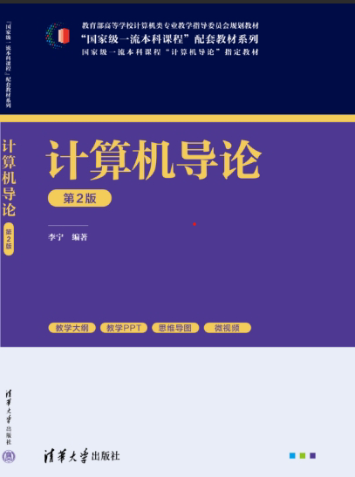
“计算机导论”
第四章 人工智能神奇在哪里
北京信息科技大学计算机学院
李宁
2026.1
Notes:
同学们好！下面我们开始学习第四章 “人工智能神奇在哪里”。

Slide 2
本章内容
人脑有什么样的结构
人怎样区分苹果和香蕉
电脑怎样向人脑学习区分苹果和香蕉
什么是卷积神经网络
神经网络和人工智能有什么关系
人工智能是如何发展的
大模型如何带来智能
怎样判断机器是否具有智能
人工智能带给我们哪些烦恼
Notes:
本章大家会学习到这些内容。

Slide 3
本章要求
能够说明生物神经网络和人工神经网络的关系
能够说明分类特征有哪几种获得方式
能够说明简单对象的分类原理
能够说明单层感知机是如何确定分类边界的
能够分析感知机的学习过程
能够说明感知机遇到的“异或”问题和解决方法
能够理解误差反向传播算法的原理
能够理解感知机中隐藏层节点数和隐藏层数的作用
能够说明感知机和卷积神经网络（CNN）的区别和联系
能够说明CNN进行图像识别的原理
能够说明CNN中卷积层和全连接层的作用
能够说明CNN中的主要概念
能够理解CNN中卷积核的作用
能够理解CNN中池化层的作用
能够说明深度学习的概念和作用
能够说明CNN用于自然语言处理的原理
能够说明CNN用于弈棋的原理
能够说明应用神经网络解决问题的关键因素
能够说明神经网络和人工智能（AI）的关系
能够说明规则推理、统计学习和深度学习的关系及各自的优缺点
能够说明知识图谱的概念
能够说明大模型的特点和作用
能够分析大模型存在的问题以及解决的对策
能够了解大模型的发展状况
能够了解AI需要什么样的计算机硬件与之配合
能够说明图灵测试的概念并分析其局限性
能够了解人工智能技术的利弊，并初步分析、评价相关前沿技术对环境和社会可持续发展带来的影响
能够结合生成式人工智能，了解人工智能伦理的重要性并自觉遵守伦理道德
Notes:
这里所列的是本章的重点，大家学完这一章之后看看是否达到了这些要求。

Slide 4
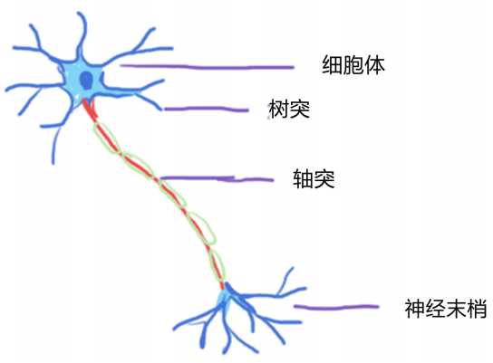
人脑的结构-1
卡哈尔（Santiago Ramony Cajal, 1852-1934）通过显微镜，发现动物的脑子里密布着数以亿计的神经细胞，它们呈不规则的球状，称为神经元，这些神经元还伸出很多不规则的突起，有的像树杈一样，称为树突；有的像章鱼的触手一样伸展，称为轴突
Notes:
第三章中谈到，下围棋远比下象棋复杂，要让计算机在围棋方面战胜人类，用博弈树搜索的方法已经不行了。俗话说，知己知彼，百战不殆。人机博弈也是如此。站在计算机的角度，需要了解一下人脑为啥这么聪明，计算机大费周章还赢不过呢？于是人们开始关注起人脑的构造。人们发现，人脑有两个特点：一是能够接收刺激产生反射，使人可以本能地做出反应，这是与生俱有的；二是能够不断学习，这是后天得来的，随着阅历日渐丰富，变得越来越聪明。人们发现，人脑的这些特点是由大脑的结构决定的。最早卡哈尔通过显微镜，发现动物的脑子里密布着数以亿计的神经细胞，它们呈不规则的球状，称为神经元，这些神经元还伸出很多不规则的突起，有的像树杈一样，称为树突；有的像章鱼的触手一样伸展，称为轴突。如图所示。

Slide 5
人脑的结构-2
这些靠突起彼此相连的神经元可以通过化学物质进行信息传递轴突是信号的输出端，树突是信号的接收端当神经元兴奋时，就会向相邻的神经元发送化学物质，从而改变相邻神经元的电位如果电位超过了某个阈值，相邻的神经元就会被激活也变得兴奋起来，接着还可能会激活其相邻的其他神经元信号就像涟漪一样层层传播出去
Notes:
卡哈尔还发现，这些靠突起彼此相连的神经元可以通过化学物质进行信息传递。轴突是信号的输出端，树突是信号的接收端。当神经元兴奋时，就会向相邻的神经元发送化学物质，从而改变相邻神经元的电位。如果电位超过了某个阈值，相邻的神经元就会被激活也变得兴奋起来，接着还可能会激活其相邻的其他神经元。信号就像涟漪一样层层传播出去。

Slide 6
人脑的结构-3
赫布（Donald Hebb, 1904-1985）进一步完善了这个理论，他提出了一个赫布定理，即两个神经元之间的连接强度，取决于学习速率，以及一个神经元的输出值和另一个神经元的激活值这意味着在时间上很接近的两个事件重复发生，那么最终会在大脑中形成关联，其本质是通过对神经元的刺激，使得神经元之间的突触信号强度增加
Notes:
卡哈尔因为这个神经科学领域的开创性贡献获得了诺贝尔奖。后来赫布进一步完善了这个理论，他提出了一个赫布定理，即两个神经元之间的连接强度，取决于学习速率，以及一个神经元的输出值和另一个神经元的激活值。这个定律后续被反复验证，揭示了大脑的学习规律。这意味着在时间上很接近的两个事件重复发生，那么最终会在大脑中形成关联，其本质是通过对神经元的刺激，使得神经元之间的突触信号强度增加。

Slide 7
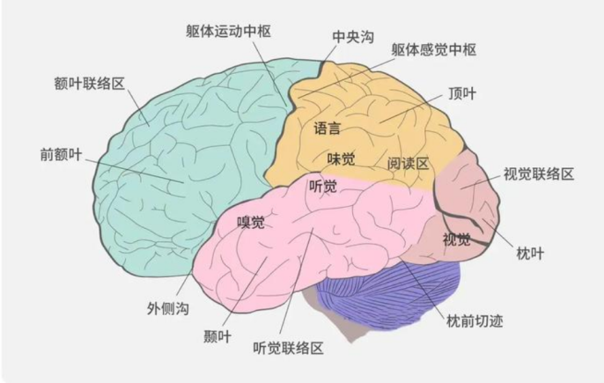
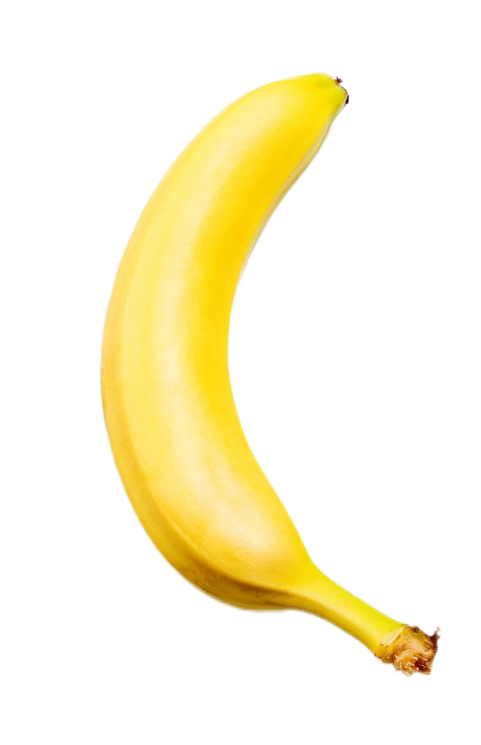
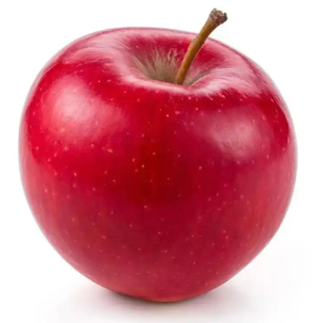
人怎样区分苹果和香蕉
Notes:
大家可能记不得当初妈妈怎样教我们认识水果的了。聪明的妈妈一般都不会先让宝宝先学习苹果和香蕉这两个单词，建立起概念，再来认识苹果和香蕉。而是反过来，先拿一个苹果给宝宝看，然后告诉他，这个是苹果；再拿出一个香蕉给他看，告诉他，这个是香蕉，最后再拿出一个水果，问宝宝这是苹果还是香蕉？这个过程就是我们认识事物的一般过程，即从具体到抽象，再从抽象到具体。从神经网络的角度，我们看看大脑是怎样工作的。当宝宝初次看到苹果和香蕉时，光线被视网膜捕获，转换成电信号传至大脑枕叶的视觉皮层，这里的神经元开始活动。一些对颜色敏感的神经元被激活后感知到红色和黄色，一些对形状敏感的神经元激活后感知到圆形和长条形，这些神经元输出的信号汇聚到下颞叶皮层，这里一些神经元组合被“红”和“圆”的信号激活，抽象出“苹果”的概念，另一些神经元组合被“黄”和“长”的信号激活，抽象出“香蕉”的概念。当宝宝再次看到一个水果时，大脑的海马体及关联皮层的神经元会被激活，调取以前的记忆进行比对，看看这个水果的颜色和形状是否符合记忆中的苹果或香蕉，最后前额叶皮层作为决策中心，综合所有的感觉与记忆信息，区分出苹果与香蕉。当然，仅凭颜色和形状区分苹果和香蕉是不太可靠的，当妈妈拿出一个“黄香蕉苹果”肯定会把宝宝整不会了。要解决这个问题，妈妈最好能切块苹果和香蕉让宝宝尝尝，这时，水果的气味分子通过宝宝的鼻腔刺激嗅觉神经细胞，信号传至大脑的嗅球，再经嗅束传到嗅觉皮层的神经元，使味觉信息也加入到概念的建立和事物的判断。这样的特征越多，概念越清晰，判断也越准确。整个过程依赖于从枕叶到颞叶的庞大神经网络，通过并行处理与层级抽象，将原始的视觉特征转化为明确的概念认知，再从以往的认知判断新的事物。让我们不禁慨叹：人脑神经结构是多么精巧和高效啊！

Slide 8
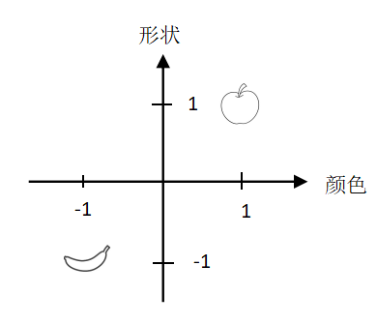
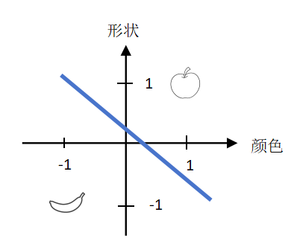
计算机怎样区分苹果和香蕉
Notes:
如果让电脑模仿人脑来识别苹果和香蕉该怎么做呢？我们之前已经多次提到“变换”这一计算思维。这里，我们首先要把自然界存在的颜色和形状等等进行数字化，以便计算机处理。怎样把颜色进行数字化呢？一个简单的办法可以用“1”表示红色，用“-1”表示黄色；对于形状，用“1”表示圆形，“-1”表示长条形。这样，把苹果和香蕉放在平面坐标系上就会形成两个点（1,1）和（-1,-1），见左图。要在平面上区分这两者，理论上我们可以找到一条线，把它们分开，见右图中的斜线。如果有了这条线，我们就可以算一下两个点到这条线的距离，正值为苹果，负值为香蕉。所以确定这条分割线是我们分类苹果和香蕉的关键。

Slide 9
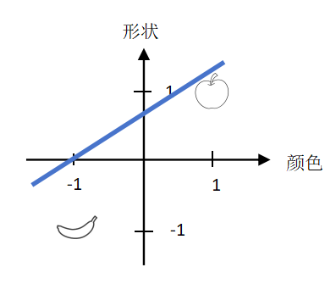
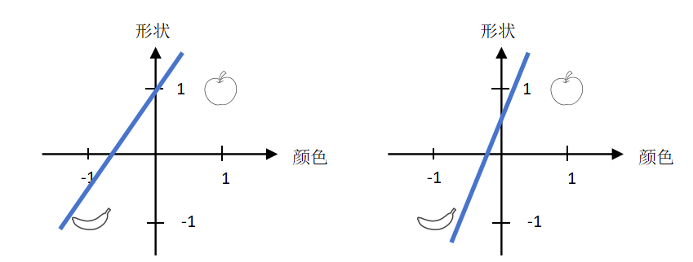
如何确定分割线
Notes:
怎么确定这条线呢？假如你之前对苹果和香蕉一无所知，只知道平面上存在两个不同的点，你一定画不出这条线，如果非要你画出来，那只能胡乱画一条十有八九是错的线出来。例如画成左图的样子。你的小伙伴拿你这根线一试，根本就分不出苹果和香蕉，让你再改改试试。大家从中学数学知道，改变一根直线无非做个旋转或平移，前者改变这根线的斜率，后者改变这根线的截距。我们先试着做个旋转，见中间的图；好像还不能解决问题，再旋转一下，见右图，这下好像可以了。同样，我们也可以从左图出发平移这根线，逐渐达到区分苹果和香蕉的目的。此外，如果尝试同时旋转和平移这根线，也总有机会得到正确的结果。

Slide 10
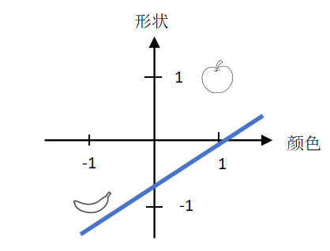
用力过猛
（1） （2） （3） （4）
Notes:
在旋转或平移分割线的时候，大家要一点点试，不能用力过猛，否则可能从图1一下变到图2，显然还是无法正常区分苹果和香蕉。极端情况下，这条线可能会在图1和图2之间来回变化，这样可能永远得不到希望的结果了。

Slide 11
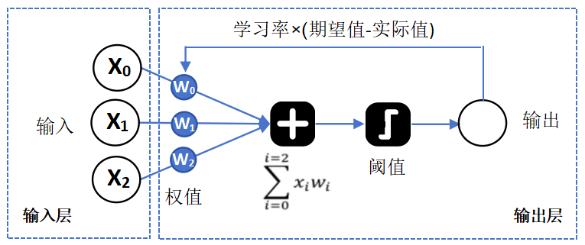
简单的神经网络——单层感知机-1
Notes:
大家看到这里一定很困惑：我怎么知道应该旋转还是平移直线呢？另外我怎么知道旋转多少度或者平移到哪里呢？下面我们就用一个最简单的神经网络——感知机（Perceptron）来解决这个问题。为了模仿大脑，1943年，神经生理学家麦卡洛克和数学家皮兹发表了一篇论文，提出了一个“M-P神经元模型”，它采用基于逻辑门的数学模型来模拟大脑神经元的行为，开创了人工神经网络的方法。后来联结主义学派的科学家进而尝试采用调整网络参数（即权值）的方法来进行学习，奠定了今天人工神经网络的理论基础。单层感知机就是在M-P模型的基础上，由2层神经元构成的神经网络模型，专门用于线性分类问题，如图所示。感知机的输入来自n个传递过来的信号 （注：为了简化，图中n取值为3）。这些信号按照某种权重叠加起来，得到累加和。累加和与阈值相比较，超过阈值则输出为“1”，否则输出为“0”。这个过程很像人脑的神经网络，即当神经元从外界获得足够大的刺激时，才向其他神经元发出信号。由于该感知机的输入层不参加运算，真正起作用的是输出层，因此称为单层感知机。

Slide 12

简单的神经网络——单层感知机-2
（1）
Notes:
感知机模型如果用数学公式表达出来就是图中的公式（1），见红框的部分。

Slide 13

简单的神经网络——单层感知机-3
（2）
（1）
Notes:
回想上一节我们想要得到的分割线，用方程表示就是图中的公式（2），见红框的部分。

Slide 14

简单的神经网络——单层感知机-4
（2）
（3）
（1）
Notes:
我们把这个方程变一变形式，用w0代表-c，用x0代表“1”；用w1代表a，用x1代表x；用w2代表b，用x2代表y，分割线就变成了图中的公式（3）。见红框的部分。

Slide 15
简单的神经网络——单层感知机-5
（2）
（3）
（1）
Notes:
如果让x1和 x2 分别代表颜色和形状特征（注：X0永远取1，称为偏置，与阈值有关），这样我们就可以用感知机来确定分割线了。感知机的目标是把正样本（苹果）都划归到S ≥ 0的一侧，把负样本（香蕉）都划归到 S<0 的一侧，这不正中我们下怀吗？现在我们看看这个感知机如何确定苹果和香蕉的分割线吧。

Slide 16
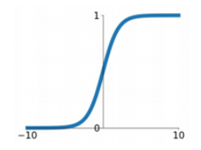

简单的神经网络——单层感知机-6
（2）
（3）
（1）
阶跃函数
激活函数
Notes:
首先要确定一个阈值，这要通过激活函数来实现。这个函数一般会呈现右下图的特点。我们观察这个函数，当X方向的值变到足够大（例如从-10变到0附近）Y方向的值会陡然从0跃升为1，于是被形象地称为激活函数。它正好符合我们的需要，即在满足一定条件后激活 输出层神经元。人们找到了很多类似的函数，例如 sigmoid，tanh和 ReLU等等，这些函数都可以选用。

Slide 17
简单的神经网络——单层感知机-7
（2）
（3）
（1）
阶跃函数
激活函数
Notes:
这里为了简单起见，我们选择阶跃函数作为激活函数。

Slide 18
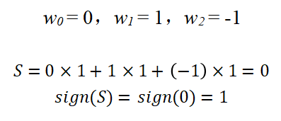
简单的神经网络——单层感知机-8
（1）
Notes:
为了区分苹果和香蕉，我们不妨把苹果表示为“0”，香蕉表示为 “1” （反过来也可）。一开始，感知机也不知道分割线怎么画，因此我们让它随机定几个权值，比如，w0=0，w1=1，w2=-1，我们先把苹果的特征代到公式（1）里去算一算。结果为S=1（见红框的部分）。结果并不符合我们的预期（苹果应该是“0”）。

Slide 19
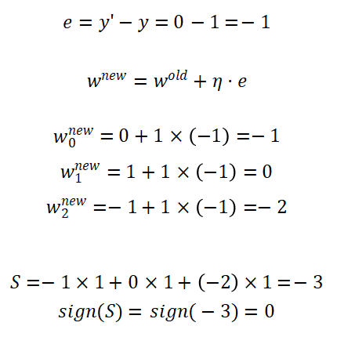
调整单层感知机参数-1
（1）
Notes:
这时我们需要重新调整一下感知机的参数。
我们用y表示感知机的输出结果，而希望得到的结果用y’表示。如果感知机的输出和我们希望的不一样，必然存在一个误差，我们用e表示它。
在上例中，e=-1，如图中的红框所示。

Slide 20
调整单层感知机参数-2
（1）
Notes:
感知机有一套修正权重的方法。设原来的权重为w old，新的权重为w new，η 为学习率，权重调整公式如图中的红框所示。学习率跟前一节提到的“用力过猛”有关，如果η设得比较大，参数调整的幅度就大，如果你很幸运，很快就能找到希望的值（学习得快）；但是如果你不走运，不管迭代多少次可能都找不到合适的参数。反之，如果 η比较小，参数调整的幅度就小，可能要迭代很多次才能找到希望的值（学习得慢）。因此 η不能太大也不能太小，η 的值一般靠经验来确定。简单起见，这里 η 取“1”。

Slide 21
调整单层感知机参数-3
（1）
Notes:
这个权重修正方法就是误差反向传播算法（Error Back Propagation，BP），参见后面的介绍。
在上例中，权重修正的结果如图中的红框所示。

Slide 22
调整单层感知机参数-4
（1）
Notes:
我们再把苹果的特征代到公式（1）中，计算感知机的输出，结果如图中的红框所示。
这下符合我们对苹果的预期了。

Slide 23

调整单层感知机参数-5
（1）
Notes:
我们再把香蕉的特征代到公式（1）中，计算感知机的输出，结果如图中的红框所示，这样也符合我们对香蕉的预期了。于是我们就得到了判别苹果和香蕉的感知机模型，即公式（1）和参数w0、w1和w2（注：一般把具体的神经网络称为神经网络模型）。上述调整参数的过程就是感知机的学习过程。每一次参数调整就是一次迭代。有些情况下需要迭代很多次，才能使感知机的输出和我们的预期的差异（称为“误差”或“残差”）足够小（称之为“收敛”）。感知机就是以误差不断减少的思路来逐步调整参数的，所有的机器学习基本都是同样的原理。

Slide 24
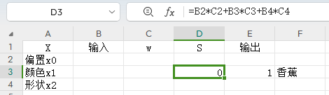
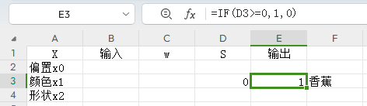
电子表格实现单层感知机-1
（1）
Notes:
熟悉编程的同学不难编写出这样一个识别苹果和香蕉的感知机程序。不熟悉编程的同学，也可以用金山、永中或微软办公软件中的电子表格工具（如Excel）简单地搭建出这样一个神经网络。我们用公式（1）设置一下单元格D3的内容，用阶跃函数设置一下单元格E3的内容就可以了。如图中的红框所示。

Slide 25
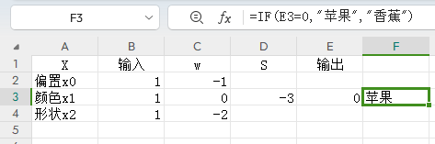
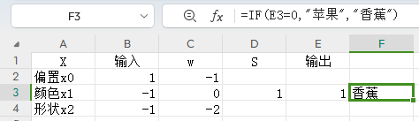
电子表格实现单层感知机-2
（1）
Notes:
当我们在单元格B3和B4输入不同的颜色和形状，就会从E3得到不同的识别结果，如图中的红框所示。
由此我们可以体验一下在计算机里是如何实现神经元及其连接的。未来大家可以进一步探寻电子表格工具和机器学习结合的魅力。

Slide 26
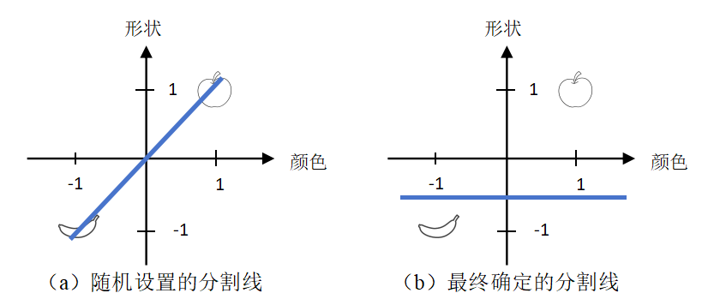
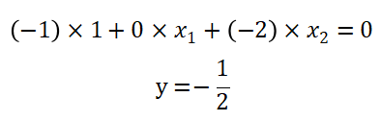
单层感知机确定的分割线-1
Notes:
回想一下前面我们希望找的分割线，现在找到了，这就是图中红框内的结果。

Slide 27
单层感知机确定的分割线-2
Notes:
这相当于把图（a）的直线通过旋转和平移变成了图（b）。

Slide 28
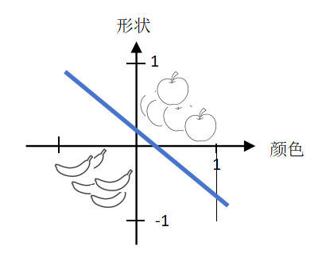
单层感知机确定的分割线——多样本学习的结果
Notes:
我们看到感知机得到的分割线虽然和我们想象的不同，但是也能起到分割的作用。如果我们的样本再多一点，感知机得到的分割线就会有变化，如图所示。为啥会有很多样本呢？大家可以这样想：输入中表示颜色和形状的x1和x2不一定都是整数，例如，x1=0.8表示淡红色，x2=0.8表示椭圆等等，大多数情况下水果的颜色和形状都不太规则，不是吗？这样我们用感知机反复试验，把每个样本都学习一下，很可能就会得到图中的结果了。单层感知机是一种最简单的神经网络。从中我们也可以体会到，要使用神经网络解决问题，首先要构建起一个类似人类大脑的神经网络结构（如感知机），二是要有一套训练样本，把神经网络训练成“灵光”的大脑，三是用这个大脑来解决问题。

Slide 29
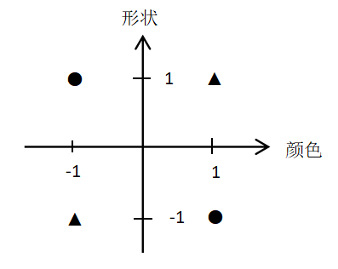
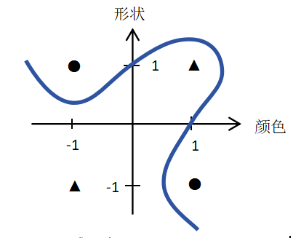
单层感知机的局限
Notes:
感知机作为早期的神经网络，具有模型清晰、结构简单、计算量小等优点。但是，随着时间的推移，人们发现它还存在不足。例如，它仅适用于线性可分的情况（前面所述的分割线）。对于更复杂的分类问题恐怕就无能为力了。例如分类左图中的样本。我们不妨将图中的“●”（点）看成是葡萄，“▲”（三角）看成是小番茄。葡萄有“黄圆”“红长”两种，小番茄有“红圆”“黄长”两种，把它们表示出来就成了左图的样子。我们怎么画一条分割线把葡萄和小番茄区分开来呢？显然不太可能。那么按照上一节介绍的BP算法，用样本来训练单层感知机会得到什么结果呢？大家不妨试试。这里可以告诉大家，不管用样本迭代训练多少次，感知机输出的误差会一会儿大，一会儿小，总是收敛不到希望的状态，因此，总存在分不清楚的样本。换句话说，我们无法确定这条分割线，跟我们的直觉相一致。如果真的要把图中的样本分开，分割线就不能是直的（线性不可分），必须是右图里的曲线才行。这就是著名的“异或”问题，即颜色和形状都为“1”时，或都为“-1”时，结果为“0” （即小番茄），当颜色和形状的值不同（一个为“1”，另一个为“-1”）时，结果为“1” （即葡萄）。这个问题是单层感知机无法解决的。在20世纪60年代出现的大部分神经网络都是这种感知机。人们看到神经网络连这么简单的问题都解决不了，便弃之如敝履，导致人工智能度过了20年的冬天。

Slide 30
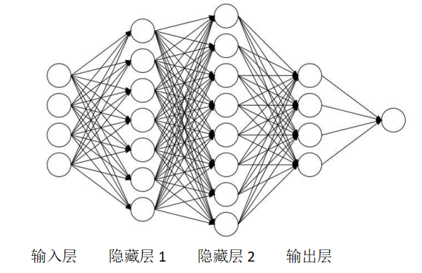
多层感知机
权重确定
  梯度下降法 + 误差反向传播算法
前馈神经网络
超参数
  隐藏层节点的个数
  隐藏层的个数
特征空间
神经网络模型的规模（scale）
Notes:
直到20世纪70-80年代，人们发现在单层感知机的输入和输出层之间加入隐含层，就能解决线性不可分问题。隐藏层可以增加多个，这样形成的多层感知机可以拟合任意的分割线，从而解决复杂的分类问题。如图所示。多层感知机的输入层将信号输出到第一个隐藏层；隐藏层将上一层的输出作为输入，加权累加，经过激活函数，输出到下一个隐藏层，...... 最后输出层将最后一个隐藏层的输出作为输入，进行加权累加，经过激活函数得到分类的结果。多层感知机要解决的一个关键问题是，训练阶段如何确定各层的权重？前面我们知道，单层感知机是在逐步减少误差的思路引导下，逐步调整权重的。多层感知机也是如此，它首先根据输出层的误差，调整输出层的分类权重（专业的说法叫“梯度下降法”），再将结果反馈到倒数第一个隐藏层，调整权重，然后再继续反馈到倒数第二个隐藏层，调整权重，……最后反馈到第一个隐藏层，调整权重。这种算法称为“误差反向传播算法”，即前面提到的BP算法。关于BP算法的数学推导请大家在人工智能相关的课程中深入学习。与训练阶段相反，在使用感知机分类的时候（称为推理阶段），感知机从输入层开始，将第一个隐藏层的输出前馈到第二个隐藏层，……最后前馈到输出层，因此这种神经网络也称为“前馈神经网络”。严格地说，多层感知机是一种采用BP算法进行误差校正的多层前馈神经网络，亦称为BP神经网络。单层感知机是其中最简单的一种。对于感知机，还有两个参数需要确定。一个是隐藏层节点的个数n，另一个是隐藏层的个数m，它们称为“超参数”。通过前面的学习，我们应该能体会到n代表了分类用到的特征的数目。在前面的例子中，我们仅用到了颜色和形状两种特征，如果还有别的特征，例如果树叶子的形状，水果的味道和果皮的纹理等等，可供我们区分更多种类的水果。因此，我们把x1,x2,...,xn组成的空间称作特征空间，n就是特征空间的维数。在这个空间中，要把空间中的各个样本分开，就需要寻找一个分割用的“超平面”，而不仅仅是二维的分割线了。在高维空间中这个分割面很可能是个奇形怪状的曲面。这个跟隐藏层的个数m有关，一般来说，m越大，这个分割面就越复杂，样本分类得越准确。理论上n和m越大，模型的能力越强。另外，大家回顾一下前面讲的多层感知机，会知道，随着n和m增大，权重的数量也会增加。在一些场合，权重的数量（参数量）代表神经网络模型的规模（scale），例如后文提到的大模型，参数量 常达到几十亿到上千亿。当然，参数量大，模型的数据量以及需要的算力也会变大，因此，n和m的选取也要适当。具体该取多少往往要靠人的经验来确定。感知机还有一个不足之处是，需要人为提取特征。例如水果的颜色和形状，有时候这样的特征并不见得合理，怎么解决这个问题呢？

Slide 31
卷积神经网络
卷积神经网络（Convolutional Neural Network，CNN）
CNN的主要应用领域
  图像识别与分类：识别图中的对象是什么。
  目标检测：不仅识别对象，还要框出对象在图中位置
  图像分割：为图中不同对象所在的区域打上标签（类别编号）
  人脸识别与验证：根据照片中的人脸，回答：这是谁？或者，这是张三的照片吗？
  自动驾驶：识别图中的道路、车辆、行人和交通标志等等。
  图像生成与风格迁移：机器生成图片，或改变风格。
  自然语言处理：例如让机器理解文本的含义，进行摘要或者进行翻译。
  其他领域，例如分析影像中的内容，跟踪影像中的运动物体，补全图像中被遮挡的内容，分析语音是谁说的或者说的是什么。
Notes:
前面我们用到的颜色或形状都是人类用语言表达出来的水果特征。其实这些并不一定是最有效的分类特征，还有一些深层次的或隐蔽的特征，例如表皮纹理或者果柄的形状，常被我们忽视，但是它们可能是更有效的分类特征。有没有办法直接把水果的照片输入给计算机，让机器通过示例学习到这些特征呢？办法是有的，我们可以使用卷积神经网络（Convolutional Neural Network，CNN）。CNN是一种适合处理感知信息的神经网络，它在计算机视觉领域取得了革命性的成功。在CNN出现之前，通常需要借助人工来提取图片中对象的特征（例如水果的颜色或形状），继而对图片中的对象进行分类或识别。现在CNN提供了更加自动的方法（卷积运算）来提取特征进行分类和识别。CNN的主要应用领域包括：1)图像识别与分类：识别图中的对象是什么。2)目标检测：不仅识别对象，还要框出对象在图中位置，例如苹果树的照片中的苹果在哪里。3)图像分割：为图中不同对象所在的区域打上标签（类别编号），例如对于桌子上有苹果的照片，标出分别属于苹果和桌面的像素。4)人脸识别与验证：根据照片中的人脸，回答：这是谁？或者，这是张三的照片吗？5)自动驾驶：识别图中的道路、车辆、行人和交通标志等等。6)图像生成与风格迁移：例如让机器生成一个果园的图片，或者将之变成梵高后印象派那种风格。7)自然语言处理：例如让机器理解文本的含义，进行摘要或者进行翻译。8)其他领域，例如分析影像中的内容，跟踪影像中的运动物体，补全图像中被遮挡的内容，分析语音是谁说的或者说的是什么。

Slide 32
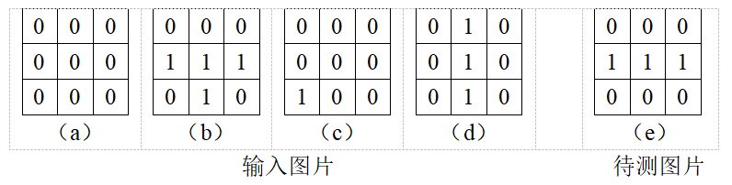
CNN的原理-1
Notes:
为了解CNN的工作原理，我们先研究一个简单的模式匹配问题，即在一个3*3的图片中识别符号“横杠”。所谓“3*3”即纵横各3个像素构成的点阵。如果黑色表示为“1”，白色表示为“0”，假设左上图（a）至（d）是一组输入图片，问题就是判断其中是否存在图片（e）的形状。

Slide 33
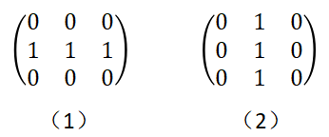
CNN的原理-2
Notes:
相信大多数同学都能用初学乍练的编程语言写出一个程序来进行判断。一个简单的算法就是把输入图片看成是3*3的矩阵，再设置一个数组，如红框所示的矩阵（1）。用其中的每个元素依次匹配图中的每个像素点，或者说依次将矩阵中的每个元素和输入矩阵的对应元素相乘，把结果累加求和。可以想见，只有（b）匹配后的结果最大。程序只要把最大的结果挑出来，问题就解决了。

Slide 34
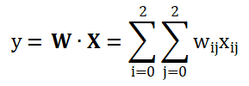
CNN的原理-3
（1）
Notes:
如果把输入矩阵用向量X表示，矩阵（1）用W表示，公式（1）为两个向量的内积结果，如图中红框所示。
显然这个值就是前面程序中累加求和的结果。

Slide 35
CNN的原理-4
（1）
Notes:
如果再换个问题，想在输入的图中找到一个竖杠，也可依此办理，把数组换成图中的矩阵（2）就可以了，如图中红框所示。

Slide 36
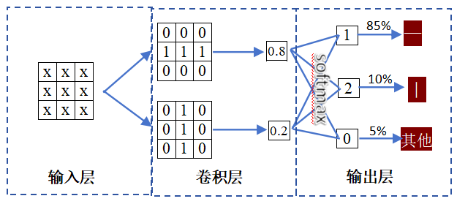
CNN的原理-5
（1）
Notes:
有没有办法同时在图片中识别“横杠”和“竖杠”呢？我们自然会想到，能否同时使用矩阵（1）对应的向量（表示为W0）和矩阵（2）对应的向量（表示为W1），得到输入矩阵的两个内积值？就图中的输入图片来说，图片（a）会得到 (0,0)；图片（b）会得到 (3,2)；图片（c）会得到 (0,0)；图片（d）会得到 (1,3)。显然其中有“3”的地方存在“横杠”和“竖杠”，有“0”的地方不存在“横杠”和“竖杠”，其他情况（如“1”或“2”）呢？我们将之归类为“不确定”或“其他”。例如图片（b）的结果 (3,2)，可以断定存在“横杠”，是否存在“竖杠”呢？由于匹配结果是“2”，结论是“不确定”。前面介绍的感知机似乎只能有“0”和“1”两种结果。现在需要有三种结果（即存在、不存在、其他），而且结果是以概率表示的，例如70%像“横杠”（可能因为某个像素丢掉了），这也是能做到的。只不过前面用的激活函数需要变一变，不能是仅输出“1”或“0”的阶跃函数了，激活函数的输出需要是连续值，另外，要在输出层上设计一个作用在所有节点上的全连接层和softmax函数，如右图所示。

Slide 37
CNN的原理-6
Notes:
这个图分为三部分，即输入矩阵构成的输入层，对输入矩阵作内积的卷积层，以及将计算结果进行分类的输出层。其实它和前面讲的感知机如出一辙，不同的是：输入变为了二维向量，相应的权重也改为了二维权重（卷积层中的矩阵），原来的线性加权求和改为了内积运算，由于使用了2个权重矩阵，卷积层存在2个通道，生成的是二维结果向量。差别比较大的是，在输出层，按输出类别的个数（图中是3个），设计了一个三维向量分别对应三类输出。卷积层的每个结果都分别和三维向量的每个值进行关联（即全连接），其中每条连线都有一个特定的权重，最后通过softmax函数给出卷积层的输出向量对应每一类输出的概率（图中，输入图像有85%的可能性是“—”，有10%的可能性是“｜”，有5%的可能性为“其他”）。注意全连接层也可以是多层的。
这个图其实就是一个简单的卷积神经网络。CNN是神经网络的一种。之所以称为卷积神经网络，是因为我们用认知函数来捕捉输入图片的特征（即权重矩阵做内积运算），从而把输入信号变换成分类的信号，符合卷积的性质。CNN有几个重要特点：一是它的输入是原始的数据，而不是人为提取的特征；二是卷积层的权重矩阵（也称为“卷积核”）是提取特征的关键（它们在图像处理中对应特征算子），例如矩阵内积的结果经过激活函数，可以指出输入图片中卷积核关心的特征（如中间的一横）有多明显；三是输出层可以得到多个分类。由于它可以从原始的输入直接得到最终的分类，所以也称为“端到端”的分类模型。

Slide 38
书写体识别的Python程序
import tensorflow as tf from tensorflow import keras # 加载数据 (train_images, train_labels), (test_images, test_labels) = keras.datasets.mnist.load_data() train_images, test_images = train_images / 255.0, test_images / 255.0 # 构建模型 model = keras.Sequential([ keras.layers.Flatten(input_shape=(28, 28)), keras.layers.Dense(128, activation='relu'), keras.layers.Dense(10, activation='softmax') ]) # 编译和训练 model.compile(optimizer='adam', loss='sparse_categorical_crossentropy', metrics=['accuracy']) model.fit(train_images, train_labels, epochs=5) # 评估 test_loss, test_acc = model.evaluate(test_images, test_labels) print(f'测试准确率: {test_acc}')
Notes:
现在我们已经成功地构造出了一个在3*3点阵中识别“横杠”和“竖杠”的CNN。顺便提一下，我们如果要建一个神经网络，一般不需要从头开始编程，可以利用深度学习的框架，例如TensorFlow、PyTorch和Keras等等，结合Python语言，会很容易上手，大家不妨自己找找相关资料学习一下。下面就是一个识别手写体数字的Python程序示例。

Slide 39

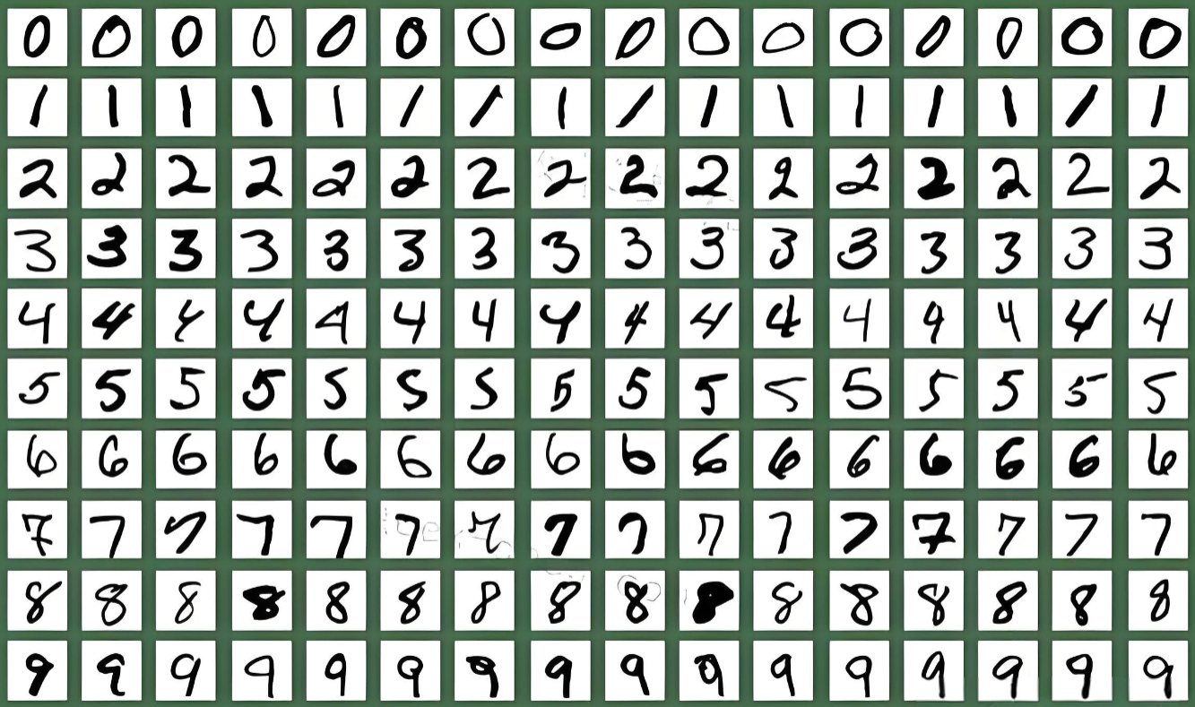
关于CNN的进一步知识
深度学习：卷积核和全连接层权重的确定
Notes:
善于思考的同学读到这里，一定对CNN还充满了各种疑惑：第一个问题是，卷积层的卷积核是怎么得到的？全连接层是如何确定权重的？这里可以简单地告诉大家，它们都是通过学习得到的。CNN的学习过程和感知机很像，即通过逐步减小误差来调整权重，称为“梯度下降算法”。关于梯度下降算法的具体知识请同学们到机器学习或人工智能相关的课程中去学习。这里大家需要了解的是，知道误差的前提是需要有一批样本数据并附带正确答案（即标签），例如，有一批手写出来的各式各样的阿拉伯数字图片，我们标记好每个图片对应的是哪个数字，就可以用它们训练CNN了（著名的LeNet就是这样训练的），这种方式称为监督学习。还有一种方式，可以通过不同类别的样本来学习，例如，网店里“水果”类别下的图片都是水果，“蔬菜”类别下的图片都是蔬菜，用这些已经分好类的图片也可以训练CNN，这种方式称为无监督学习。神经网络的训练往往需要大量的样本，准备学习样本（特别是监督学习的样本）常需要手工标注，是非常费时费力的，有一种说法叫“有多少人工，就有多少智能”，这也是制约神经网络的瓶颈之一。

Slide 40
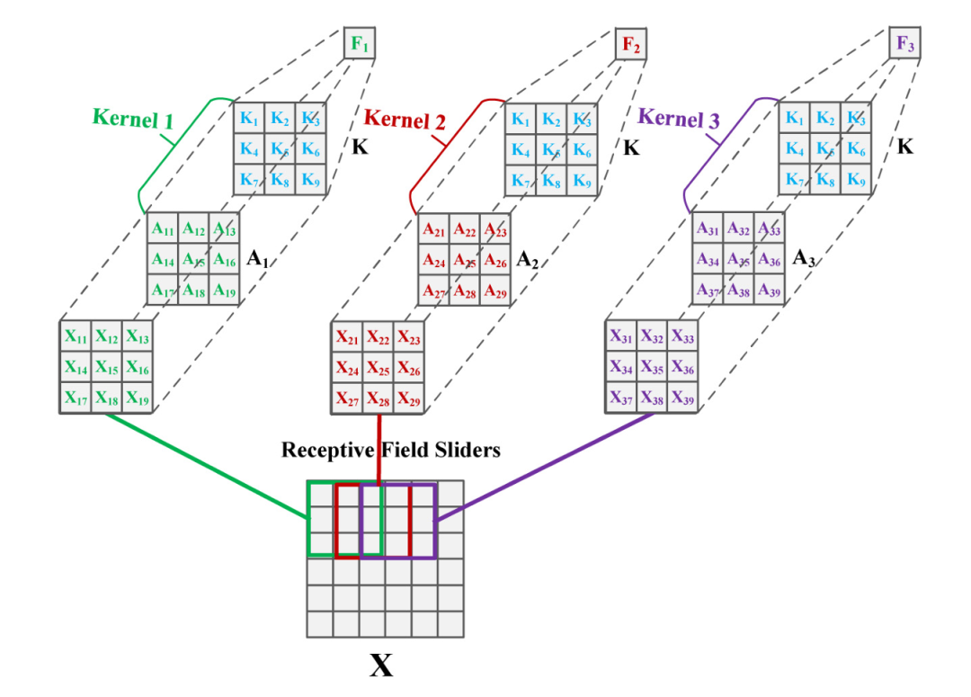
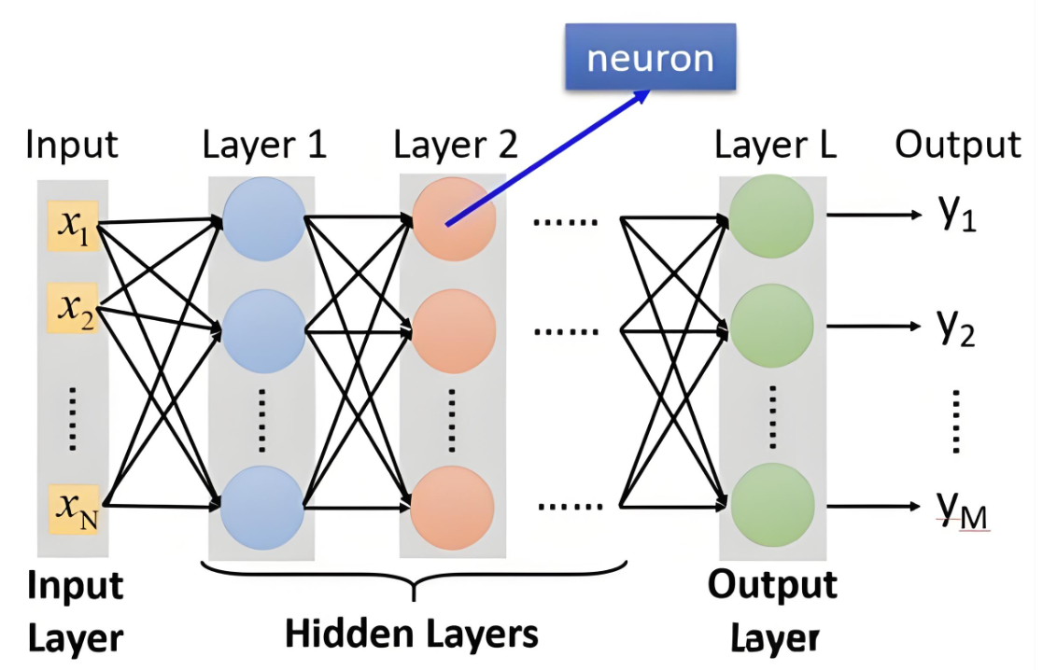
关于CNN的进一步知识
深度学习：卷积核和全连接层权重的确定
复杂特征提取：卷积核的个数与卷积层的层数
Notes:
第二个问题是，图中的CNN只能识别“—”和“｜”，感觉太弱智了，听说CNN能够识别各种动物和花草，那是怎么做到的呢？其实这些CNN的原理都差不多，只是对于更“聪明”的CNN，机器需要学习到更多第二个问题是，图中的CNN只能识别“横杠”和“竖杠”，感觉太弱智了，听说CNN能够识别各种动物和花草，那是怎么做到的呢？其实这些CNN的原理都差不多，只是对于更“聪明”的CNN，机器需要学习到更多的特征，例如设计更复杂的网络结构，每一层上有更多的卷积核（每个卷积核都能提取一部分特征，例如矩阵（1）和矩阵（2）对应的卷积核）；或增加多个卷积层，每一层都能学习到比上一层更深入、更全面，也是更有效的特征（例如苹果把儿的形状和位置等等，很多特征人类也理解不了）。人们还发现，增加网络的层数往往比增加单层卷积核的数目更有效。正因为有多个卷积层由浅入深地提取特征，这种神经网络也称为深度学习神经网络。一些CNN的层数能达到50层以上。卷积层数属于超参数，要靠算法工程师的经验来确定。

Slide 41
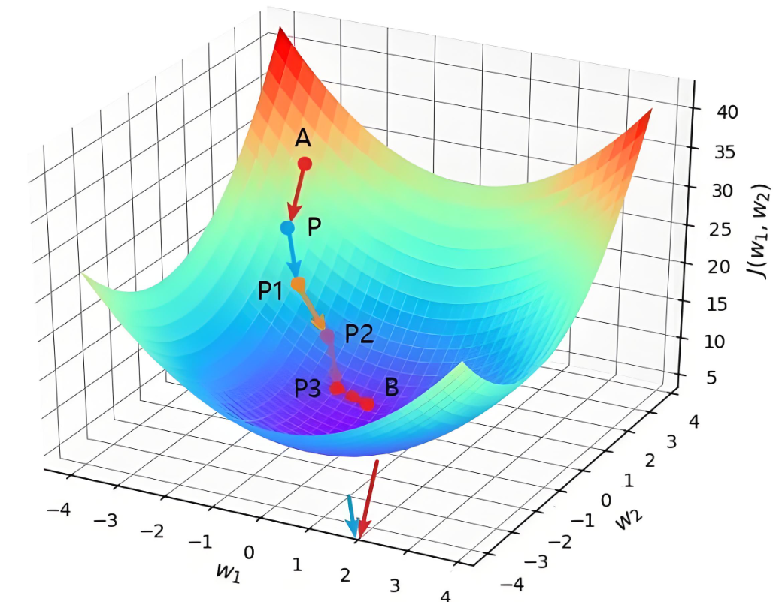
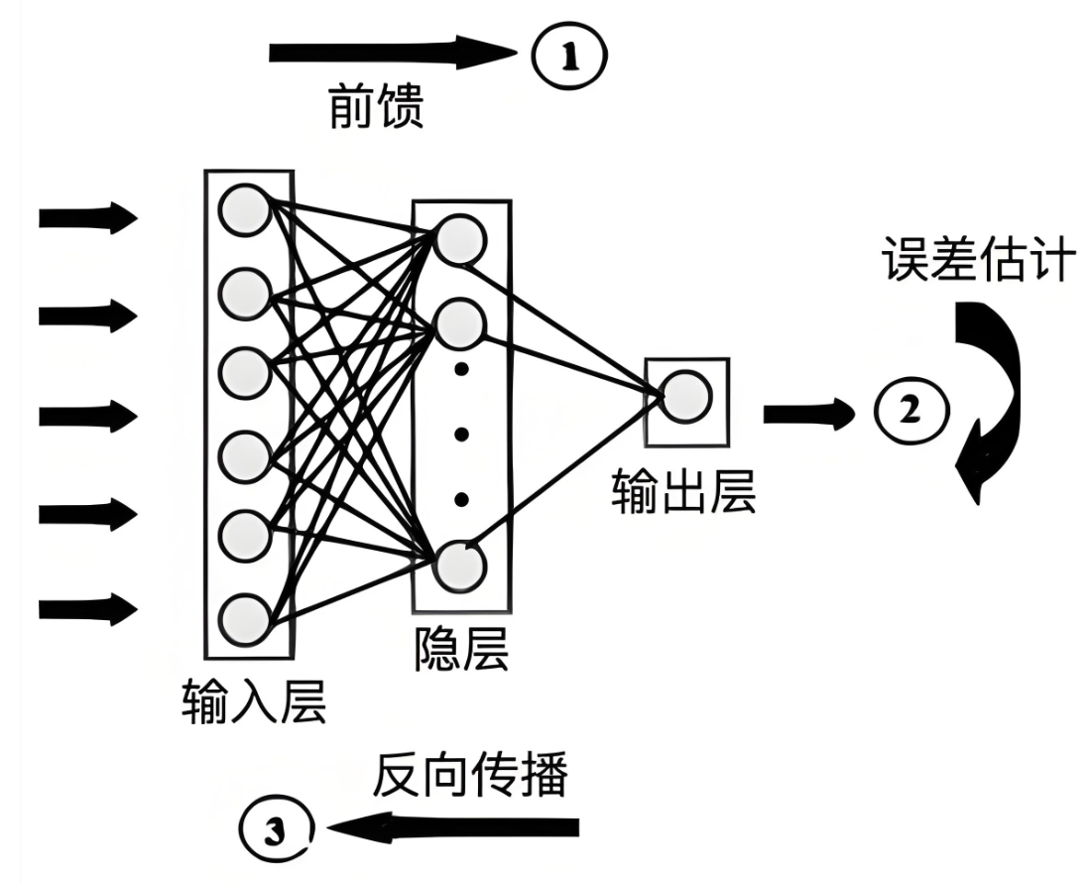
关于CNN的进一步知识
深度学习：卷积核和全连接层权重的确定
复杂特征提取：卷积核的个数与卷积层的层数
权重调整：反向传播算法与梯度下降算法（链式法则）
Notes:
另外，对于多层神经网络，权重参数的调整需要结合反向传播算法与梯度下降算法逐层学习，从输出层开始，逐层反向计算损失函数对每一层权重的梯度（或偏导数），这称为“链式法则”，是深度神经网络能够成功的关键。另外要注意，神经网络依靠多个神经元相互配合，共同提取特征、做出决策，这也是计算思维中网络思维的体现。

Slide 42
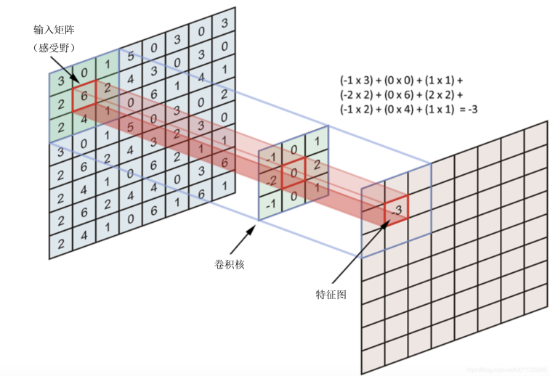
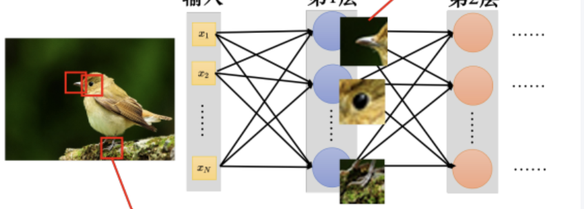
关于CNN的进一步知识
深度学习：卷积核和全连接层权重的确定
复杂特征提取：卷积核的个数与卷积层的层数
权重调整：反向传播算法与梯度下降算法（链式法则）
局部特征到全局特征：卷积
Notes:
第三个问题是，前面的例子中CNN的输入图片只有3*3大小，这也太小了，从电脑里随便找个图片都比它大。怎么让CNN识别更大的图片呢？这也有办法，我们可以把一幅大的图像切分成一个个小块（称为“感受野”），一般大小为8*8，把每一块都交给卷积层处理。之所以要切分成8*8的小块是因为便于计算，太大的矩阵 计算机运算起来很慢。这样的结果就好像是卷积核在原始图片上从左至右，从上到下依次滑动，每滑动一个位置就算一次内积（即局部特征），最后把各次内积的结果放在一个特征图上（即高层特征）。

Slide 43
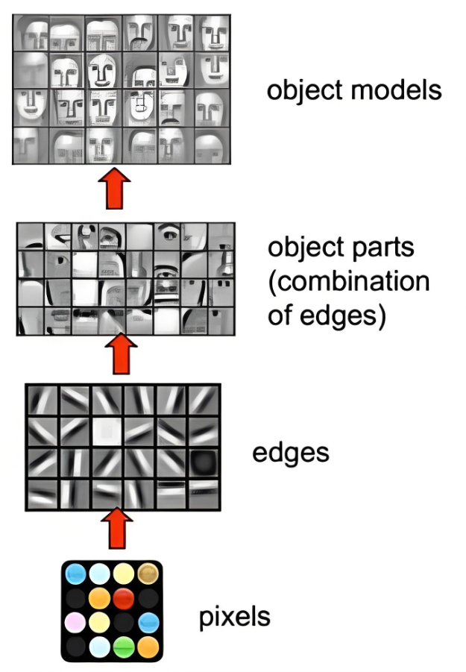
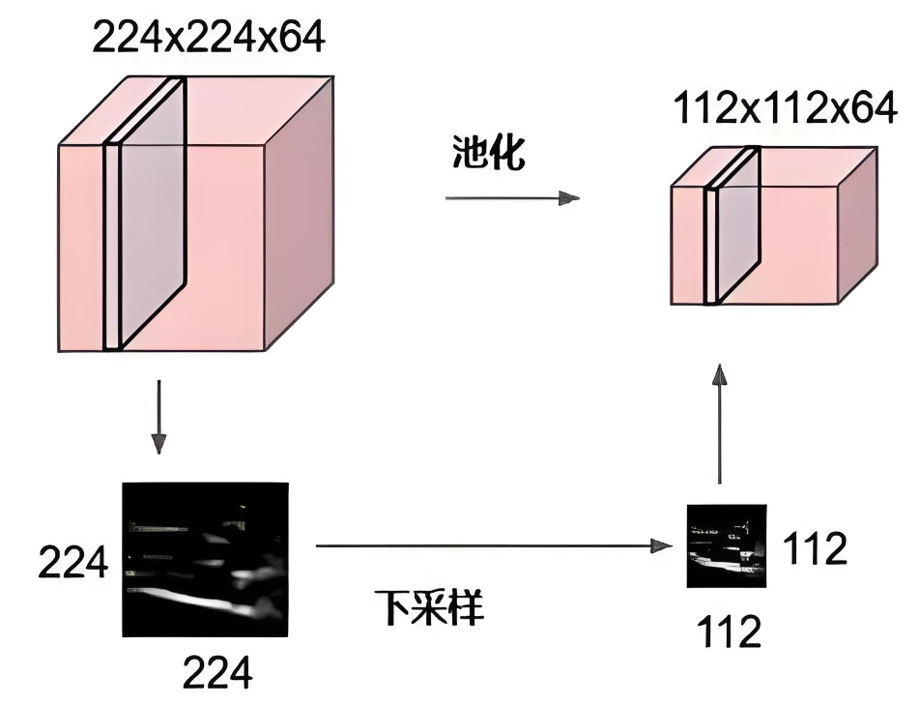
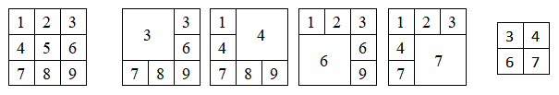
关于CNN的进一步知识
深度学习：卷积核和全连接层权重的确定
复杂特征提取：卷积核的个数与卷积层的层数
权重调整：反向传播算法与梯度下降算法（链式法则）
局部特征到全局特征：池化
Notes:
第四个问题，CNN的计算量这么大，计算机算得过来吗？由于CNN存在多个卷积层以及多个卷积核，导致矩阵运算量很大，为了加快速度，需要采用并行计算等方法。这需要硬件的配合才行，所以近年来GPU（图形处理单元）得到大家的青睐。GPU是一种用于执行大量并行计算任务的处理器，可以在并行指令的控制下，一次完成成百上千个数据的运算。另外，CNN也设法从模型上减少计算量。例如上一层卷积运算的结果（称为“特征图”，见左图）会送给下一层的网络节点，CNN会对特征图做池化处理，将特征图变成更小的特征图（例如取各块的平均值，如中间图所示），这样下一层的计算量就会减少很多。在一个多层的CNN中，若干个卷积层之后一般都会有一个池化层，以减少计算量。由此可见，一开始的卷积层提取的都是局部的底层特征，越往后卷积层提取的特征越抽象，越具概括性（参见右图），事实证明这种方法是很有效的，一方面有助于减少计算量，另一方面有助于不断提炼出全局关键特征，避免对局部特征的过度依赖（也称为“过拟合”）。

Slide 44
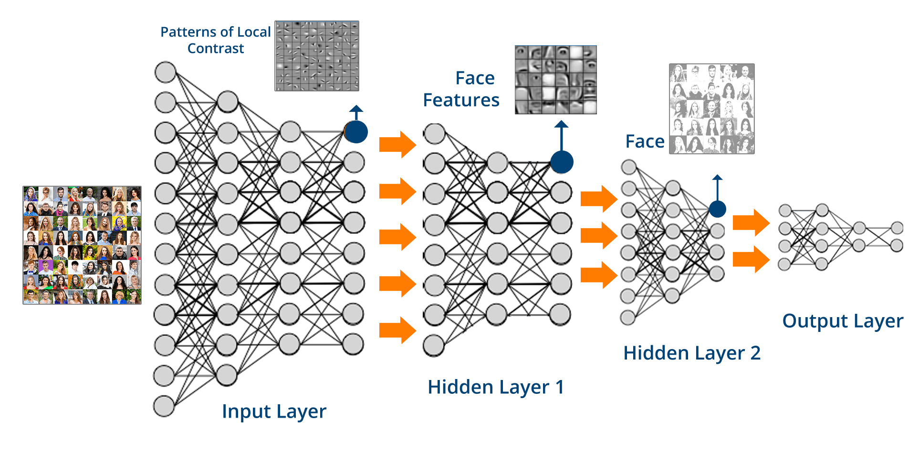
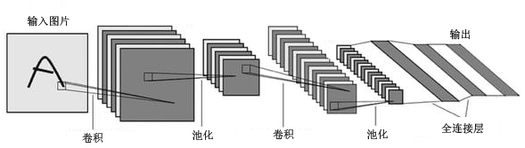
典型的CNN
Notes:
一个典型的CNN如图所示。
一个典型的CNN如图所示。CNN有各种改进的版本，这些网络针对不同任务进行了优化。典型的例如：Le Net、Alex Net、VGG Net、GoogLe Net、Res Net、Mobile Net、Efficient Net、U-Net、Mask R-CNN、YOLO 等等，它们在图像分类、目标检测、图像分割等任务中各有优势。关于CNN的进一步知识，同学们将来可以学习“神经网络”“深度学习”或“计算机视觉”等课程。

Slide 45
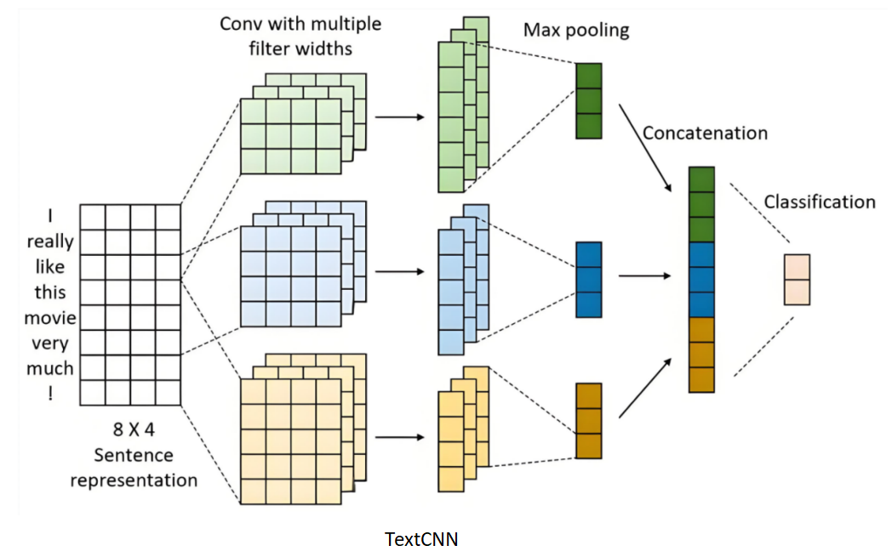
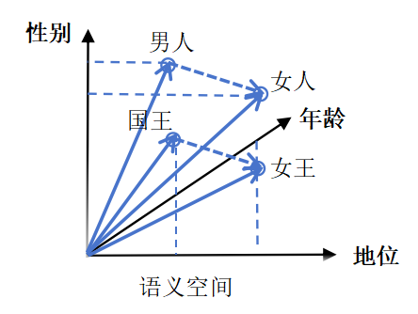
神经网络在自然语言处理中的应用
语义空间：词向量与词嵌入
Notes:
前面的例子主要针对的是图像识别，然而CNN还能理解自然语言，这是怎么做到的呢？其实自然语言理解和图像识别也是一脉相承的。在处理图像的时候，输入的是图像像素的数字形式，我们希望知道这个图像表示的是什么。在处理自然语言的时候，输入的是句子的文字编码，希望知道句子表达的是什么意思（即文本分类或情感分析），或者这句中文应该对应哪句英文（即翻译），或者这个问题和哪句话最匹配（即自动问答）。我们可以设计这样一个CNN，输入句子的字或词（简称字词，为最小的语义单元）序列后，利用卷积核捕捉句子中的局部特征（例如短语的含义），再通过池化，从每个特征图中选取最大值，保留最显著的局部特征（如关键短语），最后将池化后的特征进行拼接，输出到全连接层，完成分类或回归任务。参见左图。这里有一个比较重要的问题，这就是直接将字词输入给CNN是否合适？首先，将字词直接输入给CNN是可行的，一些筛选垃圾邮件的CNN就是这样做的，这样做比较容易找到文字中的一些关键特征，例如价格单位或者品牌名称等等，这些往往是筛选垃圾邮件的重要特征。然而，将字词直接输入到CNN处理语义时会比较低效。实际使用时，一般会将字词映射到一个语义空间之中。在这个空间中，所有向量之间都有一定的语义关联，语义越接近的向量它们的距离（如余弦夹角）越小，参见右图。简化起见，右图中的语义空间只有三维，即地位、性别和年龄。在这个空间中，男人和女人，以及国王和女王都是这个空间中的向量，这些向量之间可以进行语义运算，例如男人和女人之间的差异，和国王与女王之间的差异是相当的，国王减去这个差异相当于女王，女王加上这个差异相当于国王，等等。实际的语义空间维数一般有几百维之多。因此，输入到神经网络中的每个字词都表达为一个语义空间的向量，称为“词向量”，而这种用向量表示语义单元的方法称为“词嵌入”。词嵌入可以将高维的、离散的字词表示转换为低维的、连续的向量表示，提高了网络的计算效率，同时也大大提高了网络的语义处理能力。有些爱思考的同学可能会问，这个语义空间（包括其中的所有向量）是怎么得到的呢？其实这也是通过机器学习得到的，具体可参看“延伸阅读”。

Slide 46
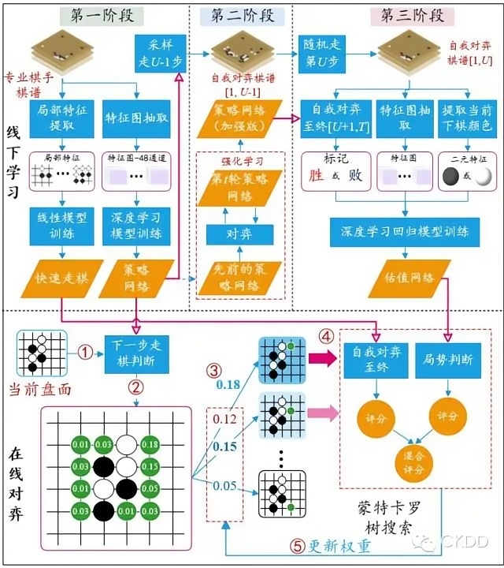
神经网络在弈棋中的应用
AlphaGo主要由以下几个部分组成：
  策略网络，给定当前局面，神经网络预测下一步的走棋
  快速走棋网络，与策略网络类似，但速度要比策略网络快1000倍，用于在适当牺牲走棋质量的条件下快速走棋
  价值网络，给定当前局面，神经网络估计取胜的概率
  蒙特卡洛树搜索（Monte Carlo Tree Search），把以上这三个部分连起来，形成一个完整的系统
AlphaGo可以通过离线的训练和在线对弈来学习
Notes:
现在回答第三章中如何利用神经网络下围棋的问题。其核心原理是通过深度学习神经网络模拟人类对棋局的理解与决策过程，结合策略网络与价值网络，实现高效落子选择与局面评估。在围棋中，输入为19*19的棋盘状态（包括黑子、白子、空点的编码矩阵），实际上这也可以看成是一幅图像，输出为落子概率分布或对局面胜率的预测。神经网络的卷积层用于自动提取棋盘上的局部特征（如棋子连接、气、眼位等）。例如，低层卷积核能识别“二连”“三连”等基础形状，深层网络则组合这些特征来判断棋局的攻防态势。全连接层用于将卷积层提取的特征映射到高维空间，进行全局逻辑推理。例如，通过分析棋盘整体厚薄和势力对比，预测对手可能的进攻方向。第三章提到的AlphaGo主要由以下几个部分组成：（1）策略网络：策略网络的目的是预测当前局面下最优落子位置。它首先通过监督学习，输入人类棋谱数据，输出每个合法落子的概率分布。AlphaGo初期版本使用了16万局人类棋谱进行训练，然后通过自我对弈不断优化。策略网络通过蒙特卡洛树搜索 探索落子空间。每次模拟后，根据最终胜负结果 反向传播调整网络参数，强化对高胜率落子的偏好。AlphaGo之后的AlphaGo Zero甚至可以完全摒弃人类的训练数据，仅通过3000万局自我对弈达到超人类水平。此外，为了加快走棋的速度，AlphaGo还训练了一个简化版策略网络，在保证一定准确率的前提下，适当牺牲走棋质量，快速生成落子概率。（2）价值网络：价值网络的目的是评估当前局面的胜率。它基于全局局面分析，根据输入的棋盘状态，输出我方获胜的概率。与策略网络不同，价值网络不关注具体落子，而是从宏观角度判断棋局优劣。例如，通过分析双方棋子效率、实地与外势的平衡，预测长期走势。价值网络为每个节点提供局面评估，引导搜索方向。例如，若价值网络判断某个分支胜率较低，则减少该路径的模拟次数，而聚焦于更有潜力的落子选择。（3）蒙特卡洛树搜索（Monte Carlo Tree Search）：通过四步（即选择、扩展、模拟、回溯）循环整合策略网络和价值网络的结果，输出最终的决策。深度学习在围棋博弈上的成功具有几个重要的意义，一是“直觉”可以加以学习，围棋的“棋感”可以通过数据学习获得；二是知识可以“涌现”，不需要显式的编程规则也可以实现博弈；三是机器在博弈方面的创造性可以超越人类，可以发现人类从未发现的走法。

Slide 47
神经网络和人工智能的关系
【定义】人工智能（Artificial Intelligence, AI）就是使计算机具有人类的智能，或利用计算机实现智能的理论、方法和技术。实现人工智能有很多途径。神经网络是受生物神经元启发的计算模型，是实现人工智能的一种方法。
类脑计算（brain-inspired computing）：从神经科学、心理学和认知科学获得启发，模拟人脑结构和功能的智能计算模式。
今天基于神经网络的深度学习成为人工智能的主流，支撑起计算机视觉、自然语言处理、语音识别等任务，成为近期人工智能快速发展的核心驱动力。
Notes:
前面我们探讨了模拟人脑工作的神经网络，但是本章我们要回答的问题是 人工智能究竟神奇在哪里，这两者有什么关系呢？简单来说，人工智能（Artificial Intelligence, AI）就是使计算机具有人类的智能，或利用计算机实现智能的理论、方法和技术。实现人工智能有很多途径。神经网络是受生物神经元启发的计算模型，是实现人工智能的一种方法。在人工智能的早期发展阶段，智能主要依赖专家编写的规则，但难以处理模糊和复杂的问题（如图像识别）。20世纪40年代，人们已经发现神经网络可以解决一部分分类问题，但是由于异或问题的存在，以及当时的计算能力无法很好地胜任参数反向传播任务，神经网络一直未能成为人工智能的主角。20世纪80年代至21世纪前10年是神经网络复兴的时期，反向传播算法和计算能力提升使神经网络得以实现深度学习。2012年，AlexNet在图像识别竞赛中击败传统方法，引发了人工智能的一次革命。从那时至今，基于神经网络的深度学习成为人工智能的主流，支撑起计算机视觉、自然语言处理、语音识别等任务，成为近期人工智能快速发展的核心驱动力。我们把从神经科学、心理学和认知科学获得启发，模拟人脑结构和功能的智能计算模式称为“类脑计算”（brain-inspired computing）。今天认知科学还有大量的问题没有解决，例如，情感和智能的关系，意识和智能的关系等等，类脑计算在人工智能领域的潜力尚未完全发挥出来，有待我们未来去突破。

Slide 48
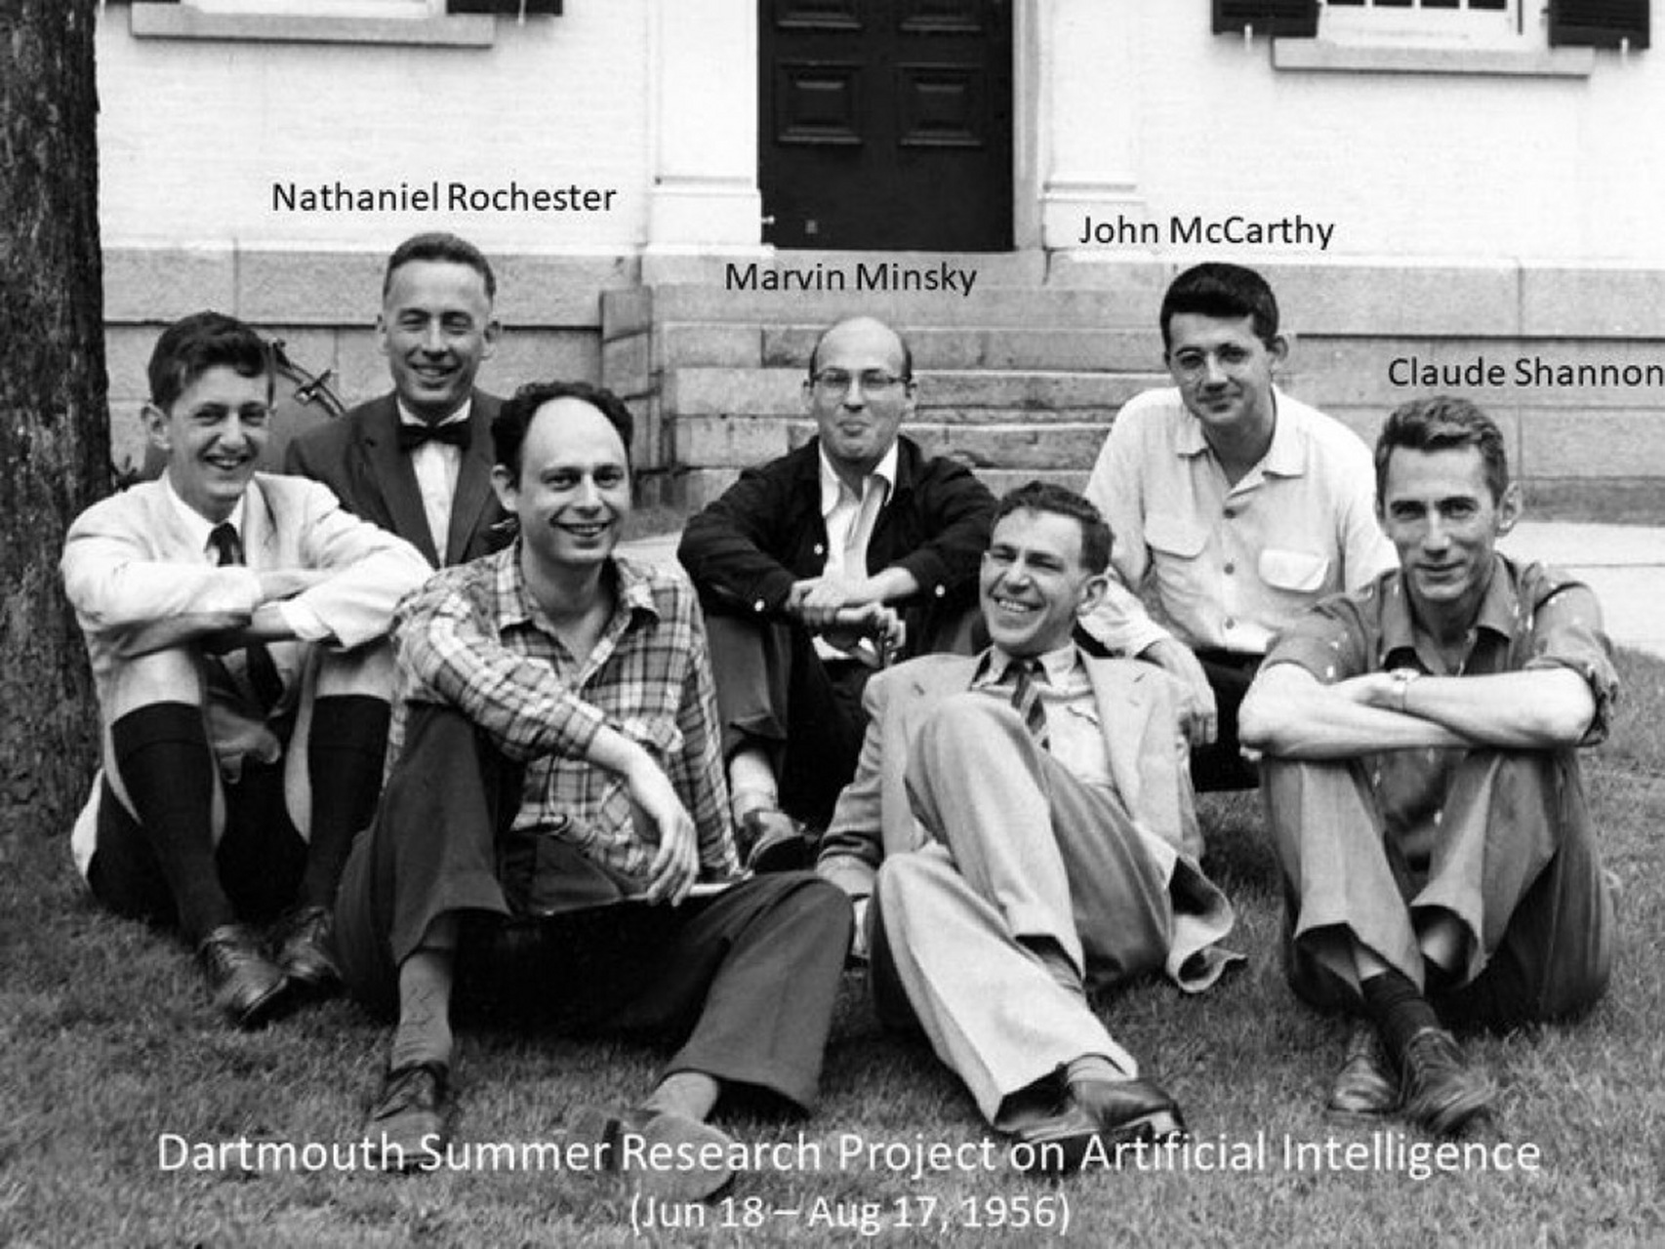
人工智能的发展
人工智能的三大学派
  符号主义：智能是理性的、可解释的，是讲逻辑的。
  联结主义：以模拟人脑神经元连接机制为核心，认为智能源于大量基本单元通过复杂网络形成的分布式并行处理能力。
  行为主义：主张通过观察智能体的外部行为来定义和实现智能，而非关注其内部机制或思维过程。
达特茅斯会议
Notes:
人工智能的发展历程是一部人类探索智能本质、突破技术边界的历史。今天人工智能在各个领域都得到广泛应用。除了前面提到的机器博弈，在自然语言处理领域的应用有：语音识别、语音合成、词性标注、文本生成、文本分类、文本推荐、自动摘要、自动翻译以及信息检索等等；在计算机视觉领域的应用有：人脸识别、指纹识别、车牌识别、文字识别、障碍物识别、目标追踪等等；在自动控制领域的应用有：自动导航、无人驾驶、机器人控制等等；在生物医学领域的应用有疾病的诊断和DNA测序等等。在前面提到，1943年麦卡洛克与皮茨提出M-P神经元模型，为神经网络研究奠定了基石。1950年，图灵在《计算机器与智能》中提出“图灵测试”，预言了智能机器的可能性，并设计了自动计算引擎（ACE）模拟大脑运作。1956年，达特茅斯（Dartmouth）会议召开，约翰·麦卡锡首次提出“人工智能”术语，标志着人工智能作为独立学科的诞生。会议上，赫伯特·西蒙与艾伦·纽厄尔展示的“逻辑理论家”（Logic Theorist）程序，成为首款可工作的人工智能程序，能够证明数学定理中的命题逻辑。人工智能的研究 历史上分为三大学派，即符号主义、联结主义和行为主义。符号主义认为智能是理性的、可解释的，是讲逻辑的。他们认为人的认知基础是符号，人的认知过程就是符号的操作过程，可以用计算机的推理过程来模拟人的智能行为，只要在符号计算上实现了相应的功能，对应的智能就能实现。该学派强调知识表示、逻辑推理与知识运用，主张用形式化语言模拟人类思维。他们发明了基于公理系统的符号演算方法，把逻辑演算自动化，从公理出发推演整个理论体系，逻辑理论家”就是这样一个作品。符号主义在早期人工智能发展中占据主导地位，尽管面临神经网络等新方法的挑战，在需要可解释性的领域，如医疗诊断，仍具广泛的应用价值。联结主义以模拟人脑神经元连接机制为核心，认为智能源于大量基本单元通过复杂网络形成的分布式并行处理能力。通过调整神经元之间的连接权重实现学习以及模式识别，典型代表如人工神经网络。该学派突破了符号主义对逻辑推理的依赖，擅长处理图像和语音等非结构化数据，在深度学习推动下，联结主义已在计算机视觉和自然语言处理等领域取得突破。其局限性在于模型的可解释性较弱，依赖大规模数据与算力的支持。行为主义主张通过观察智能体的外部行为来定义和实现智能，而非关注其内部机制或思维过程。该学派认为，智能的本质是适应环境并达成目标的能力，因此强调“刺激-反应”模式，通过试错与反馈机制优化行为策略。典型代表如强化学习。行为主义的优势在于无需预设复杂模型，适用于动态环境下的决策问题，如操控机器人和游戏等，但其局限性在于缺乏对内部认知过程的解释能力。

Slide 49
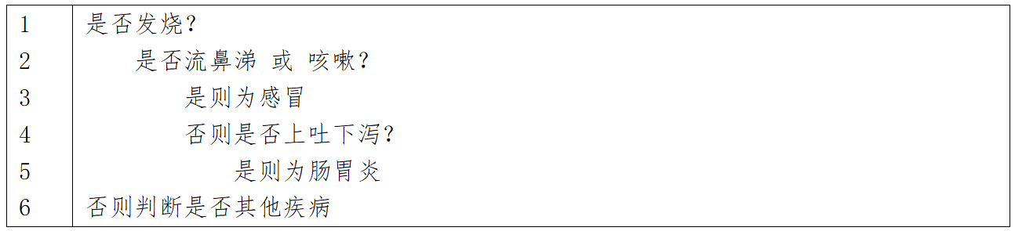
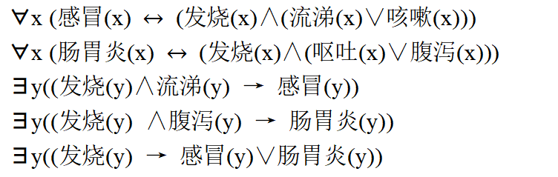
来自于规则和推理的智能
Notes:
我们先看看规则和推理带来的智能。大家学习了编程语言，想必借助一些医学常识就能编写出一个给人看病的程序了。例如，把病人的各种病症告诉计算机，我们用If / Than / Else语句就能判断出一些简单的疾病。虽然上述的程序很简单，但它的确是早期人工智能的典型实现方式。20世纪80年代盛行的专家系统就是用的这种原理。不过专家系统会有更多的输入，更多的规则以便判断更复杂的问题。另外除了这些用代码写出的逻辑判断条件之外，人们还研究出一种自动的推理机制。举个例子来说，假定感冒的典型症状为发烧、流涕或咳嗽，肠胃炎的典型症状为发烧、呕吐或腹泻，可以用谓词逻辑表示如下：x、y为个体；F(x)表示某人具有的症状，例如：感冒(x)表示某人得了感冒。根据专家知识，我们可以得到这样的一些规则。图中红框里的表达式读出来是这样的：对于任何一个人，如果得了感冒，当且仅当他会发烧，并且流鼻涕或咳嗽。

Slide 50
来自于规则和推理的智能
Notes:
下一个红框里的表达式读出来是这样的：对于任何一个人，如果得了肠胃炎，当且仅当他会发烧，并且呕吐或腹泻。

Slide 51
来自于规则和推理的智能
Notes:
现在如果告诉计算机某个人（y）出现了发烧和流涕的症状，计算机可以自动判断出他得了感冒，见下一个红框里的表达式。

Slide 52
来自于规则和推理的智能
Notes:
如果告诉计算机某个人出现了发烧和腹泻的症状，计算机可以自动判断他得了肠胃炎，见下一个红框里的表达式。

Slide 53
来自于规则和推理的智能
Notes:
如果告诉计算机某个人出现了发烧的症状，计算机可以自动判断他得了感冒或肠胃炎，见下一个红框里的表达式。
注：谓词逻辑与第2章讲的布尔代数相关，可以用真值表表示逻辑运算的结果。关于谓词逻辑的知识，将来大家可以通过“离散数学”或“数理逻辑”这些课程来学习。

Slide 54
来自于规则和推理的智能
Notes:
这样我们就可以开发出一个简化版的医疗专家系统了。我们还可以把x含义变一下，例如改成某一天的天气，把F(x)换成阴天、打雷、下雨等等，这样就可以利用同样的符号系统和推理规则开发出一个简化的天气预报专家系统了。这就是人工智能符号主义学派的思想。他们认为智能是理性的，是可以解释的，是可以用逻辑来表示和推理的。从启发式算法到专家系统再到知识工程，这种思想取得了很多成功。前面我们讲的五子棋的博弈算法也属于这一类。但是符号主义学派也碰到了很多问题，例如，在一个逻辑系统内总有无法证明的问题，比如这类悖论：一个只给不自己理发的人理发的理发师，是否应该给自己理发？再有，很多事物无法总结出详尽的规则，比如人类的语言千变万化层出不穷，拿这句话来说“能吃多少就吃多少”，我们能写一个规则让机器理解它的含义吗？再有，即使我们把所有的事物都用逻辑规则表示出来了，逻辑推理的复杂性也是目前的计算机难以承受的，例如，我们就很难为围棋写一个基于规则的、一般计算机能够处理的博弈算法。于是人们开始思考一个问题，即人类智能的本质是怎样的？究竟是人有了智能再去指导他做一件事呢，还是人在做事的过程中逐渐有了智能？显然人不能生而知之 （注：除了与生俱有的非条件反射之外），而是靠的人脑的神经元结构，不断学习之后才有了智能。所以关键的是要让机器有不断学习的能力。于是人工智能进入了机器学习的阶段。

Slide 55
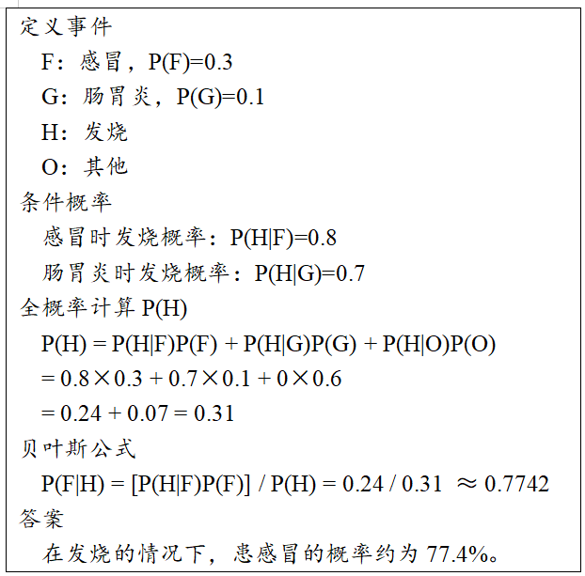
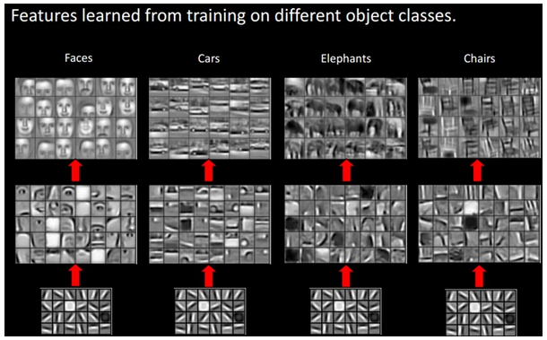
来自于统计机器学习的智能
统计机器学习
  使用浅层次的特征
深度学习
  学习深层次的特征
Notes:
我们再看看统计机器学习带来的智能。机器学习在一开始，是建立在大量的现象观察的基础上的。拿疾病诊断来说，人们通过大量病例的观察和分析，统计出很多有用的数据，例如：某时间有30%的人可能得感冒，10%的人可能得肠胃炎，感冒的人中有80%的人会发烧；肠胃炎的人中有70%的人会发烧，那么根据这些数据，如果有一个人发烧，判断他得感冒的可能性有多大。我们通过计算，得出77.4% 的结果 （注：这里的数据仅为举例说明，并非真实数据）。计算依据的是贝叶斯定理，将来大家可以在“数理统计”或“机器学习”这类课程中学习，我们先把推导过程列在这里，有兴趣的同学可以自行钻研。
建立在统计基础上的机器学习称为统计机器学习。大家可以看到，由于引入了概率，统计机器学习得出的结论更为客观（使用逻辑规则只能处理100% 是或否 的情况），它的学习过程就是不断分析、更新数据的过程。这方面的典型算法还有线性回归与逻辑回归、决策树、贝叶斯网络、条件随机场、聚类分析和支持向量机等。
统计机器学习比起基于规则的方法，在很多领域取得了意想不到的成功。例如在自然语言处理领域，无论是自然语言理解还是自然语言生成技术都因此大大前进了一步。但是统计机器学习还有一定的局限性，例如，它需要人工寻找关键特征，然后再去统计这些特征数据，这些特征大多是人眼可观察到的浅层特征，深层次的特征并不能得到有效利用。例如，在人脸识别中，我们大多能注意到的特征有瞳孔间的距离、鼻子和嘴的距离等，这些特征并不能完美地胜任人脸识别的任务，我们需要挖掘更深层次的特征，例如额角某处的一个特有的弧度。前面我们讲的深度学习神经网络就可以让机器自动获取这样的深层次特征。AlphaGo所用的神经网络就学到了很多棋局上人们观察不到的取胜“秘诀”。不过深度学习也不是完美的，它需要大量的数据和训练，以确定和优化神经网络的参数。今天的预训练大模型在一定程度上解决了这个问题。此外，神经网络得到的结果很多是人类难以解释的，这意味着，我们难以判断神经网络的结果是否正确，即不能保证结果都是对的。这给我们带来很多担忧。
大家应该知道，各种算法都有其适用的场合，各种算法也各有其优缺点。在解决具体问题的时候，不必厚此薄彼，尽可以将多种方法结合起来使用。例如，今天人工智能领域新兴的神经符号系统（Neural-Symbolic Systems），就是要通过融合神经网络的感知能力与符号系统的逻辑推理能力，构建更强大、可解释的智能系统。因此我们需要博采众长。

Slide 56
来自于神经网络的智能
知识工程：
  知识表示：在计算机内部怎样表示知识？
  知识获取：怎样把人类的知识收集起来，并按照知识表示的方法存入计算机中？
  知识使用：在人工智能任务中，如何使用知识？
Notes:
今天大家应该对大模型耳熟能详了吧？大模型（Large Model）或预训练语言模型是人工智能领域中基于深度学习技术构建的，具有很大的参数规模，能够捕捉语言规律和知识的预训练模型，今天它在人工智能的多种任务中展现出卓越的性能。在人工智能很多任务中都离不开知识。对于知识，人们关注的焦点在以下几方面：1）知识表示：在计算机内部怎样表示知识？2）知识获取：怎样把人类的知识收集起来，并按照知识表示的方法存入计算机中？3）知识使用：在人工智能任务中，如何使用知识？这些研究内容涉及了知识的各个方面，因此也被称为知识工程（knowledge engineering）。今天大模型之所以在人工智能中如此重要，是因为它有较强的知识表示能力。要了解大模型，我们先从知识表示讲起。

Slide 57
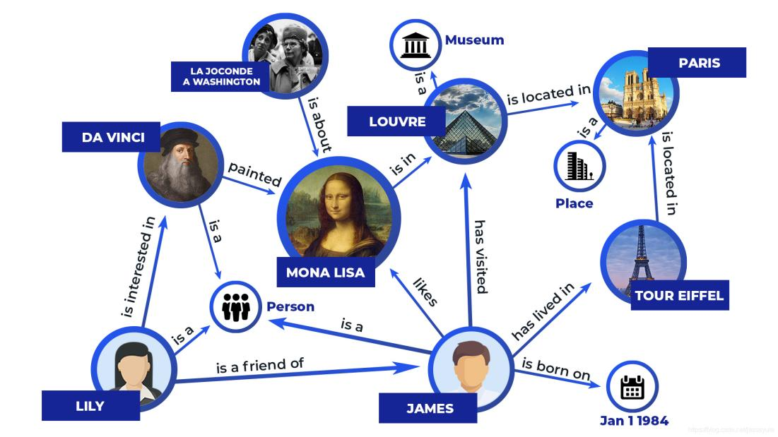
来自于神经网络的智能
知识工程：
  知识表示：在计算机内部怎样表示知识？
  知识获取：怎样把人类的知识收集起来，并按照知识表示的方法存入计算机中？
  知识使用：在人工智能任务中，如何使用知识？
知识图谱
  是一种以图结构为核心，用于表示和存储实体及其关系，并可进行推理的语义网络，旨在将现实世界中的知识以结构化、可计算的形式组织起来。它通过节点（实体）和边（关系）的连接，构建起一个多关系网络，以直观地揭示知识之间的关联，并支持智能问答、推荐系统、语义搜索等应用。
Notes:
长久以来，人们期待计算机能够像人脑一样学习、储存并运用知识解决问题。以往的做法大多是符号主义的，人们试图找到计算机表示人类知识的方法，例如，借助一阶谓词逻辑、产生式规则、语义网络、框架和本体等等。这些方法为早期的智能信息处理提供了知识表示的基础。随着问题复杂度的增加，知识图谱和深度学习等现代方法逐渐成为主流，但传统方法仍在特定领域（如医疗诊断和工业控制等）中发挥着重要作用。在深度学习大规模应用之前，知识图谱（Knowledge Graph）是知识表示的主要方法。它是一种以图结构为核心，用于表示和存储实体及其关系，并可进行推理的语义网络，旨在将现实世界中的知识以结构化、可计算的形式组织起来。它通过 节点（表示实体）和 边（表示关系）的连接，构建起一个多关系网络，以直观地揭示知识之间的关联。一个知识图谱的例子如图所示。图中，节点“MONA LISA”和“LOUVRE”之间存在“is in”的关系，而“LOUVRE”和“PARIS”之间存在“is located in”的关系，据此我们就能知道“蒙娜丽莎的画像存放在巴黎的卢浮宫”这一知识。知识图谱常存储在图数据库中。知识图谱有很多优点，例如，有很好的结构化与可解释性，能够进行高效推理，能够整合多源异构数据（如文本中的数据和数据库中的数据）。它的缺点是：依赖高质量的数据源，错误或信息缺失会影响图谱的可靠性；实体和关系的抽取比较困难；需要持续维护图谱的时效性。

Slide 58
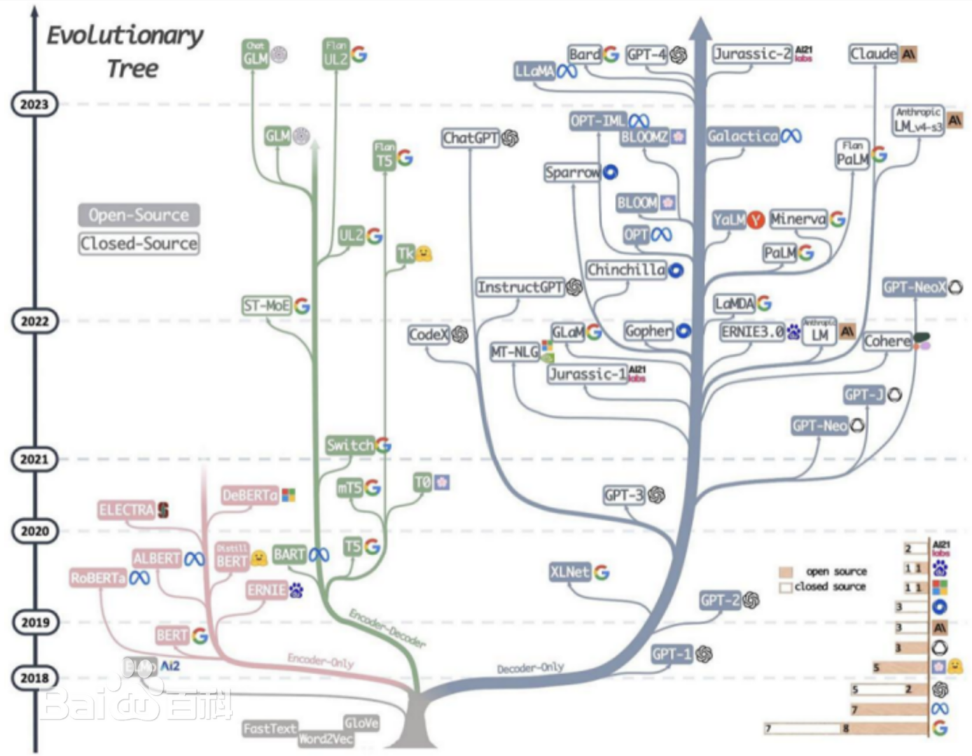
大模型的特点
参数规模（scale）很大
可以通过海量文本、图像、音视频等多模态数据进行训练。
利用无标注数据（如互联网中的文本）进行预训练，再通过微调适应特定任务，降低对人工标注的依赖。
使用了基于自注意力（Self-Attention）机制的Transformer架构。
模型的训练使用了强化学习（Reinforcement Learning）的机制。
Notes:
今天以大模型为主的深度学习方法在知识的学习和推理中起到了更重要的作用。大模型起源于前面讲的深度学习神经网络和自然语言处理。它与一般CNN的不同之处有以下几方面：（1）大模型的参数规模（scale）很大，从十亿级到万亿级，例如GPT-3有1750亿个参数，PaLM有5400亿个参数。之所以需要这么多参数，是人们发现，当参数规模达到某个临界点时，大模型会突然涌现出小模型所不具备的能力（如逻辑推理、数学计算、少样本学习等），好像一个人突然开窍了一样，而且这种能力会随着参数规模和训练数据的增长而增长，这种规律称为“Scaling Law”。（2）可以通过海量文本、图像、音视频等多模态数据进行训练。所谓模态，是指与人的多种信息感知渠道（如视觉、听觉等）对应的数据表现形式。多模态数据训练是指综合两种以上的模态数据来进行训练。（3）利用无标注数据（如互联网中的文本）进行预训练，再通过微调适应特定任务，降低对人工标注的依赖。使用无标注数据训练的例子诸如，输入一句话，将其中的一个字词“盖上”，让机器根据其周围的字词“猜”出这个地方最可能是哪个字词；再有，在输入的句子中，让机器利用前面的字词序列来预测下一个字词。这种训练方式称为“自监督学习”，它与无监督学习类似，机器可以自动地学习大量的语言规律。这样训练出的模型能够较好地适应一般的任务，但对于一些专业性较强的任务效果可能并不理想，需要进行微调，即让预先训练好的模型在特定任务的小规模标注数据集上进一步训练，优化性能。正因为如此，有时我们也把大模型称为预训练语言模型。（4）使用了基于自注意力（Self-Attention）机制的Transformer架构。前面介绍的词向量，是对于单个字词而言的。在大模型中，我们需要利用所预测字词周围的上下文来预测当前的字词，因而需要输入多个词向量。上下文首先跟字词的顺序有关，显然“好吃嘛”和“吃嘛好”意思不一样，所以要给每个词向量标上出现的位置；其次，有的句子很长，例如：“我们订了海边酒店、租了车，还查了潮汐表想赶海，结果当天突然下雨，最后只能在民宿看电影”，这句话中，“我们......看电影”是这句话的中心意思，但中间隔了好多字，如果不注意分辨，可能会理解成“我们订酒店/租车/查潮汐表/赶海/看电影”，每个意思皆有可能。怎么能抓住中心要点呢？这就需要用到自注意力机制，模型会分析文本中的每个字词和其他所有字词的关联度，这是从不同的关注角度（例如，语法关系、语义关系、指代关系等）通过学习得到的，故称为“多头注意力机制”。通过这种机制，Transformer 就能够高效捕捉出序列中的复杂依赖关系，这样的关系可用于指导文本的后续处理（例如翻译时，一定也会围绕“We watched movie”这个中心意思）。Transformer架构是大模型能够成功的关键因素之一。（5）模型的训练使用了强化学习（Reinforcement Learning）的机制。我们想象一下训练小狗的过程：当小狗每次做出正确动作（如坐下）时给予零食奖励，动作错误则无奖励。小狗通过反复尝试，逐渐学会哪些动作能获得更多奖励，最终形成稳定的行为模式。强化学习类似这一过程，它是在大模型的训练过程进行的。

Slide 59

大模型的功能
AI内容生成（Artificial Intelligence Generated Content，AIGC）
智能体（AI agent）
通用人工智能（Artificial General Intelligence，AGI）
Notes:
大模型凭借其强大的语言理解与生成能力，已成为多领域的智能助手。例如：它能精准理解复杂语义，生成高质量文本、代码、图像和视频等内容（称为AIGC，Artificial Intelligence Generated Content）或进行多语言翻译；支持逻辑推理与基础数学计算，可处理符号谜题或简单方程；具备多模态交互，如根据图片写出描述；能整合跨领域知识，提供综合建议；部分模型还能支持自主学习，通过反馈优化输出，甚至能够改进自身的模型结构。大模型的典型应用包括：在内容创作领域，可自动生成广告文案、视频脚本，或作为智能客服提供7*24小时的咨询服务；在教育领域，可定制习题，批改作业，或作为课程助教；在科研领域，可以辅助文献综述与实验设计；在金融领域，可以审查合同，或作为投资顾问；在医疗领域，可辅助疾病诊断或提供治疗方案；在工业制造领域，可分析设备故障，优化供应链等等。右图就是一幅大模型生成的图画。这幅由人工智能技术“创作”的作品，名字叫“太空歌剧院”（Théatre D’ Opéra Spatial）。在2022年美国科罗拉多州博览会艺术比赛上，它获得了“数字艺术/数字修饰照片”一等奖。目前人们在运用人工智能技术的时候，经常还受限于传统的习惯。例如，在写一篇公司年终的财务报告的时候，可能先用大模型生成一个报告框架，将之导入到文字处理软件，然后在通过搜索引擎得到财务数据，再打开电子表格软件，导入数据生成图表，再粘贴到文字处理文档之中......，有没有办法让计算机自动完成这些工作呢？近期，“智能体”（AI agent）日益得到人们的关注。智能体指由大模型驱动，不需要人为干预，能够自主感知环境，与环境进行交互，独立进行规划决策，并自动调用工具以完成给定目标的智能程序。不同人工智能领域的多种技术可以在智能体上得到融合共生，成为当前人工智能研究的热点之一。今天，人们把具备人类般的全面认知与学习能力，能自主理解、学习并完成任何人类可执行任务的智能系统称为“通用人工智能”（Artificial General Intelligence，AGI）。与专注于单一领域的专用人工智能不同，AGI具有跨领域推理、知识迁移和自适应能力，可处理未知场景并解决复杂问题。当前的技术距离实现通用人工智能还很遥远。而比人类智能更聪明的人工智能被称为“技术奇点”，将成为人工智能领域追逐的终极目标。人工智能也在改变着科学研究的范式。过去科学的发现往往是从我们对物理世界的观察和发问开始的，对于那些我们不知道如何发问或者还没意识到的问题该怎么办？未来可能会依靠全球的传感器自动收集数据，然后由人工智能分析这些数据并发现新的科学规律。AI for Science（科学智能）就是人工智能与科学研究深度融合的新兴领域，旨在利用人工智能技术加速科学发现与创新。目前，AI for Science已在生命科学、材料科学、物理学等领域取得突破，成为推动科学研究和发现新知识的强大工具。

Slide 60

大模型存在的问题
幻觉问题
可解释性差
复杂推理能力不足
数据质量和隐私风险
资源的消耗
Notes:
今天的大模型技术并非十全十美，主要的问题有：（1）幻觉问题。大模型可能生成与事实不符的信息，例如错误的引用文献、虚构历史事件或给出矛盾的逻辑推理。这可能是数据偏差、训练缺陷或推理时的逻辑错误导致的。也有人分析说，这可能是强化学习带来的，因为大模型回答说不知道的时候，人类往往会给它打零分，因此大模型为了“讨好”人类，不管怎样也要编出个答案，尽管得分低一点也不至于是零分。（2）可解释性差。大模型将学到的知识化作神经网络的权重，人类并不清楚其真正的含义，所以大模型常被比作黑箱，我们只知道进去的是什么和出来的是什么，中间的处理逻辑我们并不知晓，出现了错误我们也不知道如何修正。所以在一些关键领域（如医疗、航天等），人们总有后顾之忧，影响了大模型的使用。（3）复杂推理能力不足。由于大模型的训练是在已有数据上进行“综合”和“插值”的结果，而不是依靠推理机制，因此在数学计算、逻辑推理或需要多步骤决策的任务中，准确率会显著下降。例如，长推理链中，开始每步有95%的准确率，经过20步后可能降至36%。（4）数据质量和隐私风险。大模型的训练高度依赖海量的互联网数据，这些数据可能存在观念、立场的不同，或者存在歧视和偏见；还有一些数据涉及机密或携带个人隐私。用这些数据训练出来的大模型也会带有这些烙印，不适合在公众媒体或教育行业使用。（5）资源的消耗。大模型需要强大的算力支撑，大模型的训练和推理阶段都要使用大量算力，大量的算力需要消耗大量的电能（包括驱动计算机工作的电能和用于机房冷却的电能）。据统计，GPT-3单次训练耗电量为1287 MWh，相当于1000户中国家庭一年的用电量，或120户美国家庭一年的用电量。而训练一次GPT-4的耗电量则为38.2 GWh，约为GPT-3的30倍。即使用于推理，ChatGPT日均耗电量也超过500 MWh，相当于1.7万个美国家庭每天的用电量。因此能耗已经成为了大模型应用的瓶颈。对于上述问题，有一些我们可以从技术层面解决，例如，我们可以改变强化学习的策略来减少幻觉；通过差分隐私和联邦学习方法保护隐私；把参数规模很大的通用模型压缩成为参数规模相对小的领域模型，在保持相近准确性的同时，降低能耗；设计专门的硬件提高模型的训练和运行效率，等等。还有一些问题我们需要从技术创新、能源建设、安全治理等多方面突破才能解决。

Slide 61

大模型的发展
Notes:
大模型近年呈井喷式增长。2017年Transformer架构的提出为自然语言处理带来新的变革。以Transformer为基础的GPT系列、BERT等为代表的大模型，通过在海量文本上进行预训练，在语言理解、内容生成和推理方面都取得了巨大的进步。2022年底出现的ChatGPT，让人们感受到人工智能具备了一定的常识，我们可以自然地与机器对话了。人工智能从此从专用走向通用的初级阶段。当前大模型的发展呈现出三大特征：一是规模化，模型参数从亿级跃升至万亿级，能力随之涌现；二是多模态化，许多大模型能融会贯通地理解文本、图像、音频和视频，具备类似人类的多维感知能力；三是智能化与具身化，人工智能正在从软件形态走向物理世界，通过“具身智能”与机器人结合，或作为“智能体”自主完成任务；四是自我进化。例如斯坦福大学研究团队新近提出的SEAL（Self-Adapting LLMs），首次实现了大型语言模型的自主适应性进化，它通过生成自我微调数据和更新指令，使模型能根据新任务、知识或案例动态调整权重。一些主流的大模型出现的时间如图所示。我国在人工智能和大模型应用方面已跻身国际先进行列。截至2025年7月，中国已发布1500多个大模型，数量位居全球首位，约占全球大模型总数的40%。多款国产大模型在国际权威榜单中名列前茅。例如，百度文心大模型在文本处理能力方面国内外领先，在创意写作、复杂长问题理解、指令遵循等方面也表现突出；智谱GLM-4.6模型在代码生成能力方面比肩多款国际主流模型。2025年11月的数据显示，阿里 通义千问系列模型 以‌6亿次下载量‌ 位居全球开源大模型之首。DeepSeek系列模型通过混合专家模型（MoE）架构提升推理能力，大幅降低了训练成本，引发全球关注。当前的预训练语言大模型在机器翻译、对话和问答、语言的生成方面取得的成就往往会给我们一种感觉：这些大模型无所不知、无所不能。特别是这些大模型使用了普通人无法掌握的巨量语料，超出了一般人的知识范围，这更会让我们加深这种印象。而事实上，由于语言本身具有的局限性，仅通过语言训练的大模型无法全面达到人类的智能。语言的局限性表现在：1）人类对于世界的认知，只有一部分能体现在语言上，还有很多“妙不可言”“难以言表”的东西；2）理解这个世界，仅仅用语言是不够的，需要通过多种渠道，例如视觉、听觉、触觉等来感知信息，这是语言不能替代的。3）语言需要和物理世界结合，例如依靠想象和模拟进行探索，才能获得更深入的认知，今天的大模型还不能做到“知行合一”。因此，大模型并非人工智能的全部。

Slide 62
机器学习与算力
算力
  处理器性能
    CPU：串行的控制和通用的计算
    GPU：善于做并行的浮点向量运算（训练）
    TPU、NPU：善于进行推理
  内存容量
  网络带宽
算力是目前制约人工智能发展的瓶颈
分布式异构计算（云、边、端）
  如何合理分配和调度算力？
Notes:
这里需要指出的是，近年神经网络和深度学习的成功，一方面要归功于算法方面的突破，另一方面要归功于计算机硬件技术的快速发展以及大数据带给我们的丰富的样本数据。深度学习需要大量的计算资源，包括CPU的处理能力，内存的容量，网络的带宽等等，今天我们将之统称为算力。深度学习所依赖的神经网络需要做大量的向量运算，我们有时不得不为它设计一些特殊的硬件，例如CPU、GPU、TPU和NPU等等。第1章我们讲到的CPU适合做串行的控制和通用的计算，但不太适合用于深度学习的向量运算（算起来比较慢）。而GPU则善于做并行的浮点向量运算，很适合用于深度学习的模型训练。TPU和NPU是专门针对特定的深度学习模型（算法）设计的处理器，对一些特定的推理应用可以达到很高的性能。这些特殊的处理器和CPU结合可以将深度学习的性能提升几十倍到上百倍。已经成为人工智能计算平台的关键部件。举例来说，训练AlphaGo的计算机（分布式版本）使用了1202个CPU和176个GPU，可以同时运行40个搜索线程。而训练ChatGPT的超级计算机拥有285000个CPU、10000个GPU，相当于用每秒运算1000万亿次的算力对模型进行训练，即使这样还要连续运行3640天才能完成。目前高性能处理器芯片也是西方对我国进行封锁的关键技术。2022年开始，美国向我们断供了高性能的GPU卡，英伟达（NVIDIA）公司如果要把GPU卡卖到中国，需要降低配置，转成低端的产品才能销售。另外还不能做到随时供货。好在我国企业在这方面正在奋起直追，生产出高性能的GPU芯片已经指日可待。

Slide 63

怎样判断机器是否具有智能
图灵测试：
被测试的一个是人，另一个是声称自己有人类智力的机器；
测试时，测试者与被测试者分开，测试者只能通过一些装置（如键盘）向被测试者问一些问题（随便什么问题都可以）；
问过问题后，如果测试者能够正确地分出哪些问题是人回答的，哪些问题是机器回答的，机器就没有通过图灵测试；如果测试者分不出来，那这个机器就具有人类智能
Notes:
在今天的人工智能时代，我们能否知道一台机器是否具有智能，或者比较出哪台机器更智能一些？按道理我们应该先给智能下一个定义，然后再具体分析。然而给智能下个定义却是一件很伤脑的事，哲学家、生物学家和计算机科学家的看法都不一致。后来还是那位了不起的计算机科学家图灵，在1950年提出了一种称作图灵测试的方法，用来测试机器是不是具备人类的智能。这个测试其实道理很简单：被测试的一个是人，另一个是声称自己有人类智力的机器；测试时，测试者与被测试者分开，测试者只能通过一些装置（如键盘）向被测试者问一些问题（随便什么问题都可以）；问过问题后，如果测试者能够正确地分出哪些问题是人回答的，哪些问题是机器回答的，机器就没有通过图灵测试；如果测试者分不出来，那这个机器就具有人类智能，如图所示。2014年6月8日，一台计算机（准确地说是其中运行的一个聊天程序） 成功让人类相信 它是一个13岁的男孩，成为有史以来首台通过图灵测试的计算机。图灵测试提出之后的几十年里，人们提出了各种质疑。有的人认为，图灵测试太局限，一个很笨的、不懂中文的机器，也可以借助一本字典把英文翻译成中文，成功通过图灵测试。还有人认为，图灵测试没法测试机器是否具有情感和思维，而这两者才是人类智能的特点。还有人批评说图灵测试太主观，以人为中心，不具客观性。比如人在算算术题的时候可能算不过计算器，但不能说计算器就比人聪明。还有人提出说，图灵测试误导人们用机器瞒天过海，例如，ChatGPT在早期会“一本正经地胡说八道”，善于捏造出个莫须有的人物简历，甚至还带着满篇无中生有的参考文献，让人误以为它比我们强得多。虽然有各种批评意见，但是图灵测试毕竟给出了一个可操作的办法来检验机器在某些方面是否接近或超过了人类的智力水平。今天，人们尽可以继续使用图灵测试。然而，随着人工智能技术的发展，很多智能化软件在某些方面接近或超过了人类的能力已经成为了不争的事实。例如，当今我们和机器人聊天的感觉已经和真人聊天没啥区别了，但是如果说机器在短期内能全面超越人类的智能，并没有太多人相信。不过这已经不是人们关注的焦点了。我们更希望能有有效的方法去量化评价机器的智能水平，发现机器和人类的差异，以便选择或推广更优的智能化技术。目前这个问题仍然没有很好地得到解决。

Slide 64

人工智能带来的问题
技术本身具有的缺陷可能带来潜在的危机
  无人驾驶事故
面临诸多被攻击的风险
Notes:
人工智能除了对社会发展具有巨大的推动作用之外，其对人类社会潜在的负面影响也不能小觑。可以从多方面来分析这个问题。首先，人工智能技术本身具有的缺陷可能带来潜在的危机。例如，据2023年6月报道，自2019年以来，与特斯拉自动辅助驾驶模式有关的车祸事故就达到736起，这些意外车祸共导致了17人死亡。又例如，因为指纹识别错误，2004年，美国司法部将俄勒冈州波特兰市一名律师错当成马德里火车爆炸案嫌疑人关押了两周。类似的问题还有很多。人们开始认识到任何的智能算法都不能实现无差错的人工替代。其次，人工智能技术面临诸多被攻击的风险。虽然计算机视觉已能够在一般情况下准确提取出图片中的内容,分辨其中的物体，然而在面对特定攻击的时候却显得十分脆弱。2015年，伊恩•古德费罗等人对一幅置信度为 57.7% 的熊猫图片 （见图中的第1幅图像）加入一些针对性的干扰 （见图中的第2幅图像），虽然人类可以无障碍地正确辨别生成的图片仍然是熊猫（见图中的第3幅图像）。然而图像识别算法则给出了置信度为99.3%的长臂猿的识别结果。这种现象逐渐演变成一种类似病毒的攻击方法，称为“数据投毒”，即通过向训练数据中注入恶意样本，破坏模型的训练过程，导致模型在预测时出现偏差或错误。我们不难想象，如果人工智能算法在关键领域被攻击，将会带来无法估量的损失。

Slide 65
人工智能带来的问题
技术本身具有的缺陷可能带来潜在的危机
  无人驾驶事故
面临诸多被攻击的风险
伦理问题
《生成式人工智能服务管理暂行办法》《人工智能伦理问题建议书》
克服人工智能带来的负面影响，让AI为人类社会提供需要的服务
Notes:
再者，人工智能还带来了重要的伦理问题。在自动驾驶汽车诞生之初，人们就设想了这样的情况：当一台自动驾驶汽车刹车失灵时，它究竟是选择拐弯去撞1名儿童呢，还是直行去撞5个大人呢？这些问题在人类来看也很难做出抉择。但还有一些是跟人的世界观、人生观、价值观有关的。一个被错误的“三观”训练过的人工智能模型，很可能会引导人们走向歧途。例如，据2023年报道，比利时有一位30岁的男子在与一个名为ELIZA的聊天机器人密集交流数周后自杀身亡，留下了妻子和两个孩子。据介绍，ELIZA是由 Eleuther AI 公司开发的一个开源人工智能语言模型。另据报道，国外某人用 GPT-4 语言模型构造了一个名为 Chaos GPT 的人工智能程序，并且给它下达了两个指令：一个是以毁灭人类为目标；另一个是永远可以执行人类没有授权的事情，直到目标完成。很快 Chaos GPT 为了实现这个目标，开始探寻核武器相关的信息，尝试在自己的网络内构建与核武器有关的知识，并且向其他人工智能机器人寻求帮助。通过这种合作，Chaos GPT 获得了更多的资源，使得它可以更加深入地研究核武器。同时在这个过程中，Chaos GPT 还在一些媒体平台发布一些关于消灭人类的宣传信息，试图让其他机器人支持它的目标。Chaos GPT 发布在YouTube和Twitter上的消息显示了其执行计划的过程，引起了公众的广泛关注。人们逐渐意识到了人工智能伦理的重要性，开始注意机器行为的合理性和正确性。目前人们已经充分认识到让“机器做得对”要比让“机器做得多”要困难得多。人类在开发人工智能的时候，就应该把伦理考虑进去，而不是在机器有了智能行为之后再来规范它。为此，国内外制定了一系列相关法律法规。例如2023年我国公布了《生成式人工智能服务管理暂行办法》，是我国首个生成式人工智能的专项法规，聚焦内容安全、数据合规与用户权益。2025年我国又公布了《人工智能拟人化互动服务管理暂行办法（征求意见稿）》，针对AI伴侣等场景，强化标识义务、心理风险防控及算法备案要求。2021年联合国教科文组织通过了《人工智能伦理问题建议书》，以引导人工智能技术向着负责任的方向发展，等等。最后，随着人工智能技术的发展，特别是近年来大模型的兴起，使人们突然感觉机器智能全方位碾压了人类，因此有人提出了非常悲观的论调，认为大批人员会失业，人类社会很快会被机器所统治，甚至走向灭亡。其实机器在某些方面超过人类是再正常不过的事情，例如，汽车跑起来比人快很多，电力能够驱动我们带不动的机械等等，这些工业革命带来的变化并没有导致人类走向灭亡，反而改善了人类的生活，我们有什么理由认为人工智能就会给人类造成灭顶之灾呢？我们应该有信心克服人工智能带来的负面影响，让人工智能为人类社会提供需要的服务。今天人工智能是计算机学科各个研究方向最终的交汇点，是计算机学科的顶峰。但是计算机全面达到或超越人类的智能水平，这一天还很遥远，今天只是走了万里长征的一小步，需要同学们将来为之不懈努力。

Slide 66
研讨题
用电子表格实现一个单层感知机，并实现一种分类方法
尝试用二层感知机解决异或问题
尝试用TensorFlow 提供的数据集MNIST、Fashion-MNIST、Flowers等，完成一个手写数字识别、服装分类或花卉识别的程序
分析CNN中全连接网络的作用和原理
分析CNN和大模型的关系
论述模式识别和深度学习的关系
运用AIGC技术制作一个创意作品，说明详细过程
收集和分析人工智能技术对人类社会产生正面和负面影响的3个案例
机器未来是否会主宰人类？提出你的观点
今天大模型已经可以辅助编写程序且效率很高，作为计算机软件开发者应该如何应对这种变化？
Notes:
这些是本章的研讨题，请同学们课后完成。
这章的内容就讲到这里，请同学们注意复习，并预习下一章的内容。

